Slide 1
Διάγνωση της Συστηματικής Μαστοκυττάρωσης από την σκοπιά του Παθολογοανατόμου
ΠΗΝΕΛΟΠΗ
ΚΟΡΚΟΛΟΠΟΥΛΟΥ

Slide 2
Μαστοκυττάρωση – Φυσιολογικά Μαστοκύτταρα
Πολυλειτουργικά ανοσοκύτταρα με ανοσοδιεγερτικές και ανοσοκατασταλτικές ιδιότητες
Προέρχονται από CD34+/KIT+ πολυδύναμα αιμοποιητικά προγονικά κύτταρα του μυελού
Ευρίσκονται σε δέρμα, βλεννογόνους και μυελό των οστών
Εκφράζουν c-kit
  Έκφραση c-kit στην πλειοψηφία των CD34+ κυττάρων, αλλά με τη διαφοροποίηση μειώνεται η έκφραση c-kit σε όλα τα αιμοποιητικά κύτταρα, πλην των μαστοκυττάρων
  Ο συνδέτης του c-kit SCF αποτελεί τον κύριο αυξητικό παράγοντα των μαστοκυττάρων

Slide 3
Μαστοκυττάρωση
Ορισμός
Kλωνική νεοπλασματική ανάπτυξη και συσσώρευση μαστοκυττάρων σε ένα ή περισσότερα όργανα (συνήθως δέρμα, μυελός οστών, σπάνια ΓΕΣ, ήπαρ, σπλήνας, λεμφαδένες)
Δεν ταξινομείται πλέον με τα ΜΡΝ
Μορφολογικά ανώμαλα μαστοκύτταρα σε πολυεστιακές πυκνές αθροίσεις
Ποικιλίες αναγνωριζόμενες με βάση τα ιστολογικά ευρήματα, την κατανομή της νόσου και τις κλινικές εκδηλώσεις:
  Δερματική μαστοκυττάρωση: περιορισμός των μαστοκυττάρων στο δέρμα
  Συστηματική μαστοκυττάρωση: προσβολή τουλάχιστον ενός εξωδερματικού οργάνου, με ή χωρίς δερματική διήθηση.
  Διάκριση μαστοκυττάρωσης από υπερπλασία και καταστάσεις ενεργοποίησης μαστοκυττάρων στις οποίες απουσιάζουν οι μορφολογικές και μοριακές ανωμαλίες των νεοπλασματικών μαστοκυττάρων.
WHO 2022,
(Khoury, Leukemia 2022)
ICC 2022,
(Arber, Blood 2022)

Slide 4
Ταξινόμηση μαστοκυττάρωσης (WHO 2022, ICC 2022)
Δερματική
  Μελαγχρωστική κνίδωση / κηλιδοβλατιδώδης δερματική μαστοκυττάρωση
  Διάχυτη δερματική μαστοκυττάρωση
  Δερματικό μαστοκύτωμα
Συστηματική
  Μαστοκυττάρωση μυελού των οστών
  Ηπιας βιολογικής συμπεριφοράς* (ISM)
  Ερπουσα συστηματική μαστοκύτωση* (SSM)
  Συστηματική μαστοκυττάρωση σχετιζόμενη με αιματολογικό μυελοειδές νεόπλασμα (SM-AΜN)
  Επιθετική συστηματική μαστοκυττάρωση (ASM) +/- στοιχεία εξέλιξης (transformation)
  Μαστοκυτταρική λευχαιμία (MCL)
Μαστοκυτταρικό σάρκωμα
  * ΄Ελεγχος για παρουσία Β και C ευρημάτων → διήθηση οργάνου χωρίς ή με δυσλειτουργία αυτού αντίστοιχα

Slide 5
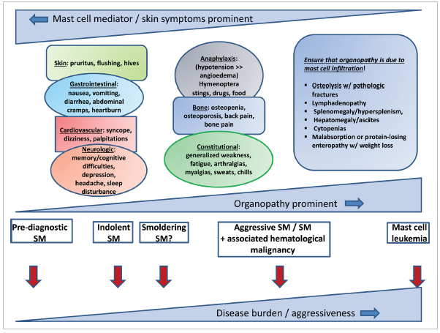
Φάσμα μαστοκυττάρωσης
Pardanani, Am J Hematol 2019

Slide 6
Προχωρημένη συστηματική μαστοκυττάρωση
Ο όρος ΑΗΝ αντικαθιστάται από τον όρο ΑΜΝ
(WHO 2022, ICC 2022)
MCL 9,6%
SM-AHN: Συστηματική μαστοκυττάρωση με συνοδό αιματολογικό νεόπλασμα
ASM: Επιθετική συστηματική μαστοκυττάρωση
MCL: Μαστοκυτταρική λευχαιμία
Pardanani, Am J Hematol 2019
Valent, J Allergy Clin Immunol Pract 2019

Slide 7
Διαγνωστικά κριτήρια συστηματικής μαστοκυττάρωσης
  Παρουσία του μείζονος και τουλάχιστον 1 ελάσσονος κριτηρίου ή παρουσία >3 ελασσόνων κριτηρίων
  Μείζον κριτήριο
  Πολυεστιακές αθροίσεις >15 μαστοκυττάρων σε ΟΜΒ ή/και εξωδερματικά όργανα
  Ελάσσονα κριτήρια
    Σε ΟΜΒ ή εξωδερματικά όργανα ή μυελικό αναρρόφημα >25% των μαστοκυττάρων είναι ατρακτόμορφα / άτυπης μορφολογίας (τύπου Ι ή τύπου ΙΙ)
    Παρουσία ενεργοποιητικής μετάλλαξης ΚΙΤ (κωδικόνιο 816 ή άλλης ΚΙΤ μετάλλαξης) στο μυελό, αίμα ή εξωδερματικό όργανο
    Έκφραση CD25,CD2 ή CD30 από τα μαστοκύτταρα
    Ολική τρυπτάση ορού σταθερά >20 ng/ml (επί παρουσίας μυελοειδούς νεοπλάσματος η παράμετρος αυτή δεν είναι αξιόπιστη)

Slide 8
Συστηματική μαστοκυττάρωση
Εργαστηριακά ευρήματα
Αυξημένη τρυπτάση ορού (>20 ng/ml) (→έλασσον κριτήριο)
Αναιμία, λευκοκυττάρωση, ηωσινοφιλία, ουδετεροπενία, θρομβοπενία
Παρουσία αυξημένου αριθμού μαστοκυττάρων συνήθως σε μαστοκυτταρική λευχαιμία
Στο 30% των περιπτώσεων με συστηματική μαστοκυττάρωση συνύπαρξη αιματολογικού νεοπλάσματος διαγνωσμένου ταυτόχρονα, σε προγενέστερο ή μεταγενέστερο χρόνο
  * ↑ τρυπτάση ορού και έντονα συστηματικά συμπτώματα λόγω απελευθέρωσης βιοχημικών διαβιβαστών επίσης σε σύνδρομο ενεργοποίησης μαστοκυττάρων (MCAS) → δεν αποτελεί μορφή συστηματικής μαστοκυττάρωσης
  ** πρωτοπαθές (κλωνικό) MCAS → μονοκλωνικό MCAS και περιπτώσεις συστηματικής μαστοκυττάρωσης με συμπτωματολογία λόγω απελευθέρωσης διαβιβαστών
  ***απουσία μείζονος κριτηρίου συστηματικής μαστοκυττάρωσης στο κλωνικό MCAS
Valent, Cancer Res 2017

Slide 9
B και C ευρήματα σε συστηματική μαστοκυττάρωση
Β ευρήματα
Υψηλό μαστοκυτταρικό φορτίο: >30% μαστοκυτταρική διήθηση σε μυελό με τη μορφή πυκνών αθροίσεων και τρυπτάση ορού >200 ng/ml
Στοιχεία δυσπλασίας ή υπερπλασίας των μη μαστοκυτταρικών σειρών , χωρίς σαφή διάγνωση αιματολογικού νεοπλάσματος και με φυσιολογικές ή ελαφρά παθολογικές τιμές στο περιφερικό αίμα
Ηπατομεγαλία χωρίς διαταραχή της ηπατικής λειτουργίας, σπληνομεγαλία χωρίς υπερσπληνισμό και/ή λεμφαδενοπάθεια ψηλαφητή ή αντιληπτή στον απεικονιστικό έλεγχο
(WHO 2022, ICC 2022) Kit D816V μετάλλαξη με VAF ≥ 10% σε περιφερικό αίμα ή μυελό των οστών

Slide 10
B και C ευρήματα σε συστηματική μαστοκυττάρωση
C ευρήματα
Δυσλειτουργία μυελού λόγω διήθησης από μαστοκύτταρα που εκδηλώνεται με πενία τουλάχιστον 1 σειράς στο περιφερικό αίμα: ουδετερόφιλα <1Χ10⁹/L, αιμοσφαιρίνη <10 g/dL, ΑΜΠ <100Χ10⁹/L
Ψηλαφητή ηπατομεγαλία με διαταραχή ηπατικής λειτουργίας, ασκίτη ή/και πυλαία υπέρταση
Διήθηση σκελετού με τη μορφή μεγάλων οστεολυτικών βλαβών
Ψηλαφητή σπληνομεγαλία με υπερσπληνισμό
Διήθηση ΓΕΣ με σύνδρομο δυσαπορρόφησης και απώλεια βάρους
Valent, Cancer Res 2017

Slide 11
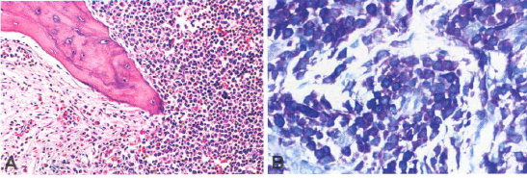
Συστηματική μαστοκυττάρωση
Μικροσκοπικά ευρήματα (Ι)
Πολυεστιακές πυκνές / συμπαγείς αθροίσεις μαστοκυττάρων σε ιστολογικές τομές (→μείζον κριτήριο)
Ενίοτε ενδιάμεση παρουσία αυξημένου αριθμού μαστοκυττάρων → δ.δ. από μαστοκυτταρική υπερπλασία / απαιτούνται και άλλα κριτήρια για τη διάγνωση (>3 ελάσσονα κριτήρια)
Τα αντιδραστικά μαστοκύτταρα διευθετούνται σε χαλαρές αθροίσεις ή είναι διάσπαρτα, έχουν χαμηλό πηλίκο πυρήνα / πρωτοπλάσματος και περιέχουν άφθονα μεταχρωματικά κοκκία (μείωση κοκκίων σε μαστοκυττάρωση)
Α: ΟΜΒ σε συστηματική μαστοκυττάρωση
Β: Χρώση Giemsa: παρουσία μεταχρωματικών κοκκίων

Slide 12
Σύγκριση φυσιολογικών και νεοπλασματικών μαστοκυττάρων
A, B φυσιολογικά μαστοκύτταρα
C, D νεοπλασματικά μαστοκύτταρα
Radia, BJH 2020

Slide 13
Συστηματική μαστοκυττάρωση – μορφολογικοί τύποι
Μικροσκοπικά ευρήματα (ΙΙ)
Ανίχνευση μαστοκυττάρων: τρυπτάση, c-kit, CD25 / CD2 (σπανιότερα) [νεοπλασματικά μαστοκύτταρα] ενίοτε CD30 και CD123 (Giemsa, toluidine blue, χλωροξεική εστεράση)
Καλά διαφοροποιημένα μαστοκύτταρα: ώριμα μαστοκύτταρα, με άφθονα κοκκία, χωρίς ανώμαλο ανοσοφαινότυπο και συνήθως χωρίς ΚΙΤ μετάλλαξη (→ανταπόκριση σε Imatinib) / Δεν είναι ιδιαίτερη κατηγορία συστηματικής μαστοκυττάρωσης
  Άτυπα μαστοκύτταρα τύπου l (επιμήκη, υποκοκκιωμένα)
  Άτυπα μαστοκύτταρα τύπου ll (προμαστοκύτταρα με δίλοβο/πολύλοβο πυρήνα)
  Μεταχρωματικές βλάστες (κοκκιώδες κυτταρόπλασμα)
  Καλά διαφοροποιημένα μαστοκύτταρα και άτυπα μαστοκύτταρα τύπου l συνδυάζονται με ήπια βιολογική συμπεριφορά
Καλά διαφοροποιημένα μαστοκύτταρα
Leguit, Pathobiology 2020

Slide 14
Συστηματική μαστοκυττάρωση
Α. Ήπιας βιολογικής συμπεριφοράς συστηματική μαστοκυττάρωση (ISM)
Πληροί τα γενικά κριτήρια συστηματικής μαστοκυττάρωσης
Χαμηλό μαστοκυτταρικό φορτίο
Παρουσία δερματικών αλλοιώσεων σχεδόν σταθερά
Απουσία C ευρημάτων
Ένα Β εύρημα δυνατόν να είναι παρόν
Επί παρουσίας >2 Β ευρημάτων τίθεται η διάγνωση έρπουσας συστηματικής μαστοκυττάρωσης
Μετάλλαξη ΚΙΤ >90% (D816V, σπάνια άλλες) – Απουσία KITD816V <10% → ανταπόκριση σε imatinib
  Allele-specific PCR πιο ευαίσθητη σε σχέση με NGS για KITD816V
  Επί απουσίας KITD816V μετάλλαξης → αλληλούχιση για άλλες KIT μεταλλάξεις και έλεγχος για συντήξεις ΤΚ (PDGFRA/Β, FGFR1, JAK2, FLT3, ETV6/ABL1) εάν υπάρχει ηωσινοφιλία)
Β. Μαστοκυττάρωση μυελού
Όμοια με την ήπιας βιολογικής συμπεριφοράς αλλά χωρίς δερματικές αλλοιώσεις
Περιορισμένη μαστοκυτταρική διήθηση μυελού
Ιστολογικά ή ελάχιστα αυξημένα επίπεδα τρυπτάσης ορού
Μεγαλύτερη ηλικία
Επικράτηση άρρενος φύλου
Συχνή σχέση με έντονες αλλεργικές αντιδράσεις στο δήγμα υμινόπτερου
Γ. Καλά διαφοροποιημένη συστηματική μαστοκυττάρωση
Μορφολογικό πρότυπο που δυνατόν να παρατηρηθεί σε οιοσδήποτε συστηματική μαστοκυττάρωση
Απουσία kitD816V μετάλλαξης, συνήθως απουσία CD2/CD25, έκφραση CD30
Valent, Cancer Res 2017
Radia, BJH 2020
ICC 2022

Slide 15
Ήπιας βιολογικής συμπεριφοράς συστηματική μαστοκυττάρωση(ISM)
Giemsa
Tryptase
c-kit
CD2
CD25
Radia, BJH 2020

Slide 16
Συστηματική μαστοκυττάρωση
Δ. Ερπουσα συστηματική μαστοκυττάρωση
Υψηλό μαστοκυτταρικό φορτίο
Δερματικές αλλοιώσεις και μετάλλαξη ΚΙΤ
Οργανομεγαλία και προσβολή πολλαπλών αιμοποιητικών σειρών (παρουσία μετάλλαξης ΚΙΤ σε κύτταρα όλων των αιμοποιητικών σειρών, μυελικών και ενίοτε λεμφοκυττάρων)
>2Β ευρήματα, απουσία C ευρημάτων
Απουσία συνοδού αιματολογικού μυελοειδούς νεοπλάσματος ή μαστοκυτταρικής λευχαιμίας
  Οι ασθενείς δυνατόν να είναι ασυμπτωματικοί ή ελάχιστα συμπτωματικοί παρά την παρουσία υψηλού μαστοκυτταρικού φορτίου
Radia, BJH 2020

Slide 17
Έρπουσα συστηματική μαστοκυττάρωση
c-kit
Gomori
Radia, BJH 2020

Slide 18
Συστηματική μαστοκυττάρωση
Τύπος και συχνότητα του συνοδού αιματολογικού νεοπλάσματος στην πιλοτική μελέτη CPKC 412D2201
Δ. Συστηματική μαστοκυττάρωση με συνοδό αιματολογικό νεόπλασμα (ΑΗΝ)
Πληροί τα κριτήρια της συστηματικής μαστοκυττάρωσης και ενός αιματολογικού νεοπλάσματος μη μαστοκυτταρικής προέλευσης: MDS, AML, MPN, MDS/MPN
Λεμφικά νεοπλάσματα / μυέλωμα σπάνια
Ο όρος (ICC 2022) περιορίζεται στην παρουσία συνοδού μυελοειδούς νεοπλάσματος (ΑΜΝ)
39%
36%
12%
6%
MDS/MPN-U
MDS
Άλλο

Slide 19
Ε. Συστηματική μαστοκυττάρωση με συνοδό αιματολογικό μυελοειδές νεόπλασμα (ΑΜΝ)
Μαστοκυτταρική συνιστώσα ήπιας ή επιθετικής βιολογικής συμπεριφοράς
Μη μαστοκυτταρική συνιστώσα: συνήθως (67%) διαγιγνώσκεται ταυτόχρονα με τη μαστοκυτταρική → καθορίζει την πρόγνωση
OMB: Αύξηση μαστοκυττάρων και ηωσινοφίλων → έλεγχος διαμεταθέσεων PDGFRA/B, FGFR1, PCM1-JAK2
Μετάλλαξη KIT στο 85%, συχνά στο συνοδό αιματολογικό μυελοειδές νεόπλασμα (ιδιαίτερα ΧΜΜΛ → 89%, σπανιότερα στα λοιπά, απουσία στα λεμφικά νεοπλάσματα που ενίοτε συννυπάρχουν με συστηματική μαστοκυττάρωση (Arber, Blood 2022)
ASXL1 και SRSF2 ανεξάρτητοι δυσμενείς προγνωστικοί παράγοντες → NGS με panel μυελικών γονιδίων
  Υψηλή συχνότητα συστηματικής μαστοκυττάρωσης σε ΟΜΛ με t(8:21) → έλεγχος ρουτίνας για τρυπτάση
  Εάν το συνοδό αιματολογικό νεόπλασμα είναι προβάλλον απαιτείται ιδιαίτερη προσοχή για να αναγνωρισθεί η μαστοκυτταρική συνιστώσα
WHO 2022,
ICC 2022

Slide 20
Συστηματική μαστοκυττάρωση με συνοδό ιδιοπαθή θρομβοκυττάρωση
kit
Radia, BJH 2020

Slide 21

Συστηματική μαστοκυττάρωση
ΣΤ. Επιθετική συστηματική μαστοκυττάρωση (ASM)
↑μαστοκυττάρων στο μυελό (<20% των εμπύρηνων κυττάρων στο αναρρόφημα)
5%-19% στα επιχρίσματα → ASM σε μετατροπή (ASM-t) → εξέλιξη σε μαστοκυτταρική λευχαιμία, εξέλιξη σε ΟΜΛ 5-32%
Συνήθως απουσία δερματικών αλλοιώσεων
>1 Β ευρήματα, >1 C ευρήματα
Επί παρουσίας προοδευτικής λεμφαδενοπάθειας και ηωσινοφιλίας δ.δ. από μυελοειδές/λεμφοειδές νεόπλασμα με αναδιατάξεις PDGFRA
Παρουσία μετάλλαξης ΚΙΤ (D816V) (~80%)
Άτυπα μαστοκύτταρα τύπου ll και μεταχρωματικές βλάστες → χειρότερη πρόγνωση

Slide 22
Επιθετική συστηματική μαστοκυττάρωση
3/2012 70%
9/2012 30%
12/2015 40%
Radia, BJH 2020

Slide 23
Συστηματική μαστοκυττάρωση
Ζ. Μαστοκυτταρική λευχαιμία
Διάχυτη πυκνή διήθηση μυελού από άωρα άτυπα μαστοκύτταρα
Στη χρόνια μορφή τα μαστοκύτταρα δυνατόν να είναι καλά διαφοροποιημένα
>20% μαστοκύτταρα στο μυελικό αναρρόφημα
>10% μαστοκύτταρα στο περιφερικό αίμα στην κλασική μορφή , <10% στην αλευχαιμική μορφή → δεν ενδείκνυται η διάκριση λευχαιμικής/αλευχαιμικής μορφής (ICC 2022)
Απουσία δερματικών αλλοιώσεων
Παρουσία C ευρημάτων στην οξεία μορφή (67-93%) και απουσία αυτών στη χρόνια μορφή
Μετάλλαξη ΚΙΤ D816V στο 46-68%, άλλες KIT μεταλλάξεις στο 20%, απουσία KIT μεταλλάξεων στο 7-11%
Άλλες συχνές μεταλλάξεις TET2, SRSF2, ASXL1, N/KRAS (τουλάχιστον 1 στο 52%)
Πρόγνωση πτωχή (επιβίωση συνήθως <1 έτος)
Συνήθως αναπτύσσεται στο έδαφος SM-AHN, σπανιότερα σε ASM

Slide 24
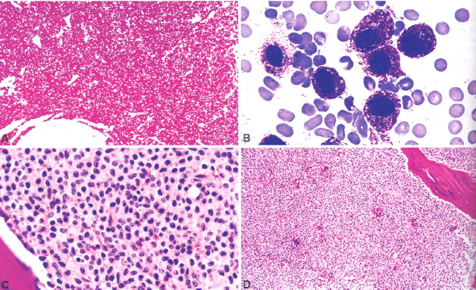
Μαστοκυτταρική λευχαιμία
Α: Διάχυτη διήθηση μυελού – έκφραση τρυπτάσης
Β: Δίλοβα μαστοκύτταρα με κοκκιώδες κυτταρόπλασμα στο περιφερικό αίμα
C: Διαυγοκυτταρική μορφολογία μαστοκυττάρων που θυμίζουν μονοκύτταρα
D: Διάχυτη διήθηση μυελού
WHO 2016
Μυελικό αναρρόφημα
χρόνια
οξεία

Slide 25
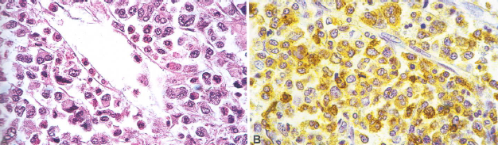
Μαστοκυτταρικό σάρκωμα
Εντοπισμένη ανάπτυξη έντονα άτυπων μαστοκυττάρων αναγνωρίσιμων μόνο με τη χρήση ανοσοϊστοχημικών δεικτών (τρυπτάση και CD117)
Παρά την αρχικά εντοπισμένη νόσο, ακολουθεί σύντομα διασπορά όπως επί μαστοκυτταρικής λευχαιμίας
KIT D816V μετάλλαξη στο 20%, 30% άλλες ΚΙΤ μεταλλάξεις, 50% απουσία ΚΙΤ μεταλλάξεων
Απουσία κριτηρίων συστηματικής μαστοκυττάρωσης
Διαφορική διάγνωση: ιστιοκυτταρικές εξεργασίες, μυελοειδές σάρκωμα, αναπλαστικό λέμφωμα, μελάνωμα
Εντοπίσεις: λάρυγγας, παχύ έντερο, μήνιγγες, οστά, δέρμα
Πτωχά διαφοροποιημένα νεοπλασματικά κύτταρα χωρίς ένδειξη μαστοκυτταρικής διαφοροποίησης
Έκφραση τρυπτάσης
WHO 2016, Leguit, Pathobiology 2020

Slide 26
Διαγνωστική προσέγγιση μαστοκυττάρωσης
Rossignol, F1000 Research, 2019

Slide 27
Οστεομυελική βιοψία σε συστηματική μαστοκυττάρωση
To ποσοστό των μαστοκυττάρων σχετίζεται με την πρόγνωση, αλλά όχι απαραίτητα με τις κλινικές παραμέτρους του ασθενούς
Κατηγοριοποιήση της συστηματικής μαστοκυττάρωσης δεν είναι εφικτή αποκλειστικά με την οστεομυελική βιοψία → απαραίτητη η συνεκτίμηση των λοιπών παραμέτρων
Η παρουσία παραδοκιδώδους ίνωσης δυσχεραίνει τη διάγνωση
CD25, CD2 και CD30 σημαντική βοήθεια όταν δεν υπάρχουν μαστοκυτταρικές αθροίσεις
Χρήσιμος δείκτης CD123 (όχι σταθερή προγνωστική αξία)

Slide 28
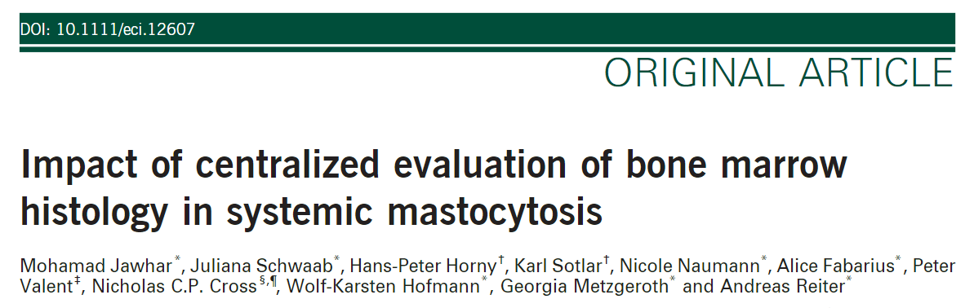
Στο 23% των ασθενών λανθασμένη διάγνωση
διάμεση καθυστέρηση 11 μηνών μέχρι τη διεξαγωγή δεύτερης βιοψίας
Eur J Clin Invest 2016; 46 (5): 392–397
Αξιολογήθηκαν 65 ασθενείς με SM, στους οποίους πραγματοποιηθηκαν δύο συνεχείς βιοψίες μυελού των οστών. Η πρώτη βιοψία από τοπικό Παθ/τόμο και η δεύτερη από Παθ/τόμο κέντρου αναφοράς ECNM
Τοπικός Παθ/τόμος
Παθ/τόμος αναφοράς

Slide 29
Ανταπόκριση μυελού σε αναστολή ΚΙΤ σε ασθενείς με συστηματική μαστοκυττάρωση
Reiter, Blood 2020

Slide 30
Διήθηση ΓΕΣ σε συστηματική μαστοκυττάρωση
Ευρύ ιστολογικό φάσμα: αμβληχρή έως πολυεστιακή διήθηση
Επί αμβληχρής διήθησης, η έκφραση CD25 από τα μαστοκύτταρα υποδηλώνει τη νεοπλασματική τους φύση
Αθροίσεις >15 μαστοκυττάρων στο υπόστρωμα (μείζον κριτήριο)
Διάχυτη διήθηση οφείλει να διαφοροδιαγνωσθεί από τα φυσιολογικά μαστοκύτταρα του βλεννογόνου → αυξημένα σε μη κλωνικές διαρροϊκές νόσους
Σημαντική η ανάδειξη ανώμαλου ανοσοφαινότυπου ως ένδειξη κλωνικών μαστοκυττάρων

Slide 31
Μοριακό υπόβαθρο συστηματικής μαστοκυττάρωσης
(Valent, Blood 2016)
Ογκογόνες μεταλλάξεις ΚΙΤ
KITD816V σε >80% όλων των ασθενών με προχωρημένη συστηματική μαστοκυττάρωση και >90% των ασθενών με ήπιας βιολογικής συμπεριφοράς συστηματική μαστοκυττάρωση
ΚΙΤD816V προάγει τη διαφοροποίηση και ωρίμανση των μαστοκυττάρων παρά τον πολλαπλασιασμό τους σε ήπιας βιολογικής συμπεριφοράς συστηματική μαστοκυττάρωση → σπάνια η εξέλιξη σε επιθετική νόσο
Σπάνια η παρουσία KITD816V σε ασθενείς χωρίς έκδηλη συστηματική μαστοκυττάρωση
Σε προχωρημένη / επιθετική μαστοκυττάρωση η παρουσία KITD816V προάγει τον πολλαπλασιασμό → θεραπευτικός στόχος / αντοχή σε ποικίλα ΚΙΤ-στοχευτικά φάρμακα
Ορισμένες non-KITD816V μεταλλάξεις ευαίσθητες σε imatinib
Χαμηλά επίπεδα KITD816V σε μαστοκυτταρική λευχαιμία (46-48%)
Χρήση ιδιαίτερα ευαίσθητης allele-specific PCR μεθόδου για την ποσοτικοποίηση της KITD816V σε όλους τους ασθενείς με συστηματική μαστοκυττάρωση
(Valent, Cancer Res 2017)

Slide 32
Γενετική πολυπλοκότητα μεταξύ υποτύπων συστηματικής μαστοκυττάρωσης
H παρουσία πολυγραμμικής KIT μετάλλαξης ή/και πολυμεταλλακτικού μοριακού προφίλ συμβάλλει σε προχωρημένη νόσο ή/και εξέλιξη της νόσου
Η παρουσία πολυγραμμικής προσβολής σε ήπια συστηματική μαστοκυττάρωση καθιστά την πρόγνωση αντίστοιχη ή δυσμενέστερη εκείνης σε μαστοκυτταρική λευχαιμία χωρίς πολυγραμμική προσβολή
Reiter, Blood 2020

Slide 33
2. Λοιπές μοριακές ανωμαλίες σε προχωρημένη συστηματική μαστοκυττάρωση
Συνηθέστερες μεταλλάξεις: ΤΕΤ2 (27-47%), SRSF2 (26-48%), ASXL1 (14-29%), RUNX1 (13-23%), JAK2 (13-16%), N/KRAS (12-14%), CBL (11-13%), EZH2 (10%)
Ενίοτε συνύπαρξη 2 μεταλλάξεων στο ίδιο γονίδιο (ΤΕΤ2)
Στο 60-78% των περιπτώσεων ≥ 2 μεταλλάξεις πέραν της KITD816V
Δημιουργία μοριακών διαγνωστικών panels
3 ετή ολική επιβίωση 90% χωρίς μεταλλάξεις, 73% με μετάλλαξη, και 42% με ≥ 2 μεταλλάξεις από τo SAR panel (SRSF2, ASXL1, RUNX1 σε KITD816V + προχωρημένη συστηματική μαστοκυττάρωση

Slide 34
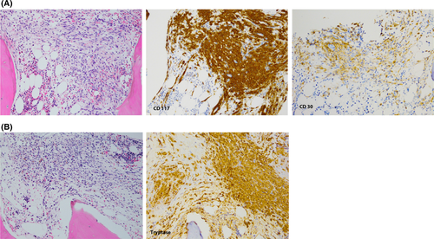
Σημασία του CD30 ως διαγνωστικού κριτηρίου στη συστηματική μαστοκυττάρωση
Έκφραση του CD30 στην προχωρημένη συστηματική μαστοκυττάρωση, συχνά όμως (80%) και στην ήπια βιολογικής συμπεριφοράς μορφή, και στην καλά διαφοροποιημένη συστηματική μαστοκυττάρωση
Πιθανή αξία ως έλασσον κριτήριο παρόμοιο με το CD25
Πιθανώς υπερέχει διαγνωστικά της έκφρασης του CD2 από τα νεοπλασματικά μαστοκύτταρα
  Τα φυσιολογικά μαστοκύτταρα είναι CD30 αρνητικά
Scherber, BJH 2018
Leguit, Pathobiology 2020
Valent, Blood 2016

Slide 35
Mηνύματα για το σπίτι (l)
Η μαστοκυττάρωση αποτελεί κλωνική διαταραχή των μαστοκυττάρων
Η συστηματική μαστοκυττάρωση προϋποθέτει διήθηση του μυελού (μείζον και ελάσσονα κριτήρια) και ταξινομείται αναλόγως της κλινικής εικόνας (Β και C ευρήματα) σε μορφές ποικίλλουσας επιθετικότητας
Τα νεοπλασματικά μαστοκύτταρα εμφανίζουν συχνά ανώμαλο ανοσοφαινότυπο (έκφραση CD2, CD25, CD30, CD123)
Στο 30% των περιπτώσεων συστηματικής μαστοκυττάρωσης συνύπαρξη μη μαστοκυτταρικού αιματολογικού μυελοειδούς νεοπλάσματος →παρουσία αντίστοιχων μοριακών ανωμαλιών

Slide 36
Mηνύματα για το σπίτι (ll)
Η προχωρημένη μαστοκυττάρωση περιλαμβάνει την επιθετική συστηματική μαστοκυττάρωση, την συστηματική μαστοκυττάρωση που συνοδεύεται από μυελοειδές (μη μαστοκυτταρικό) νεόπλασμα (SM-AΜN) (συνηθέστερη μορφή) και την μαστοκυτταρική λευχαιμία
Παρουσία KITD816V μετάλλαξης σε μη μαστοκυτταρικές αιμοποιητικές σειρές (πολυγραμμική προσβολή) και επιπρόσθετων (non-KIT) μεταλλάξεων (κυρίως SRSF2, ASXL1, RUNX1) σχετίζονται με πτωχή πρόγνωση/εξέλιξη σε οξεία λευχαιμία
Η μαστοκυτταρική λευχαιμία είναι συνήθως αλευχαιμική και η χρόνια διακρίνεται από την οξεία λόγω απουσίας C-ευρημάτων και ηπιότερης βιολογικής συμπεριφοράς

Slide 37
Mηνύματα για το σπίτι (lll)
Στην SM-AΜN η μαστοκυτταρική συνιστώσα είναι δυνατόν να είναι ήπιας βιολογικής συμπεριφοράς, ενώ η μη μαστοκυτταρική συνιστώσα ποικίλλει, αλλά
αφορά σε μυελοειδές νεόπλασμα
Η μυελομαστοκυτταρική λευχαιμία αφορά σε μαστοκυτταρική διαφοροποίηση σε προχωρημένο μυελοειδές νεόπλασμα χωρίς κριτήρια συστηματικής μαστοκυττάρωσης
Αλληλούχιση του KIT σε ασθενείς με συστηματική μαστοκυττάρωση, με μαστοκυτταρικό σάρκωμα και μαστοκυτταρική λευχαιμία που είναι αρνητικοί για KITD816V και είναι πιθανόν να έχουν άλλες KIT μεταλλάξεις
Η διάγνωση της SM-AΜN απαιτεί έμπειρο παθολογοανατόμο προκειμένου να αναγνωρισθούν αμφότερες οι συνιστώσες, εγρήγορση και κατάλληλους ανοσοϊστοχημικούς δείκτες

Slide 38
Εμπειρία του Ά Εργαστηρίου Παθολογικής Ανατομικής στα περιστατικά συστηματικής μαστοκυττάρωσης
26 ασθενείς με μαστοκυτταρικές αθροίσεις επί συνόλου 2922 ασθενών (0,9%) στους οποίους διενεργήθηκε ΟΜΒ (9/2018-08/2021)
Συστηματική Μαστοκυττάρωση σχετιζόμενη με αιματολογικό μυελοειδές νεόπλασμα (33%):
ΜΔΣ: 1 ασθενής
ΜΔΣ/ΜΥΝ: 3 ασθενείς
ΟΜΛ: 3 ασθενείς
Συστηματική Μαστοκυττάρωση μη σχετιζόμενη με αιματολογικό μυελοειδές νεόπλασμα:
11 ασθενείς
Τ ΟΛΛ: 1 ασθενής
B Λέμφωμα: 1 ασθενής
Πλασματοκυτταρική δυσκρασία: 1 ασθενής
Συστηματική Μαστοκυττάρωση
(21 ασθενείς)
Μαστοκυτταρική διήθηση μη πληρούσα τα κριτήρια Συστηματικής Μαστοκυττάρωσης
(5 ασθενείς)
Π. Κορκολοπούλου
Ε. Λακιωτάκη

Slide 39
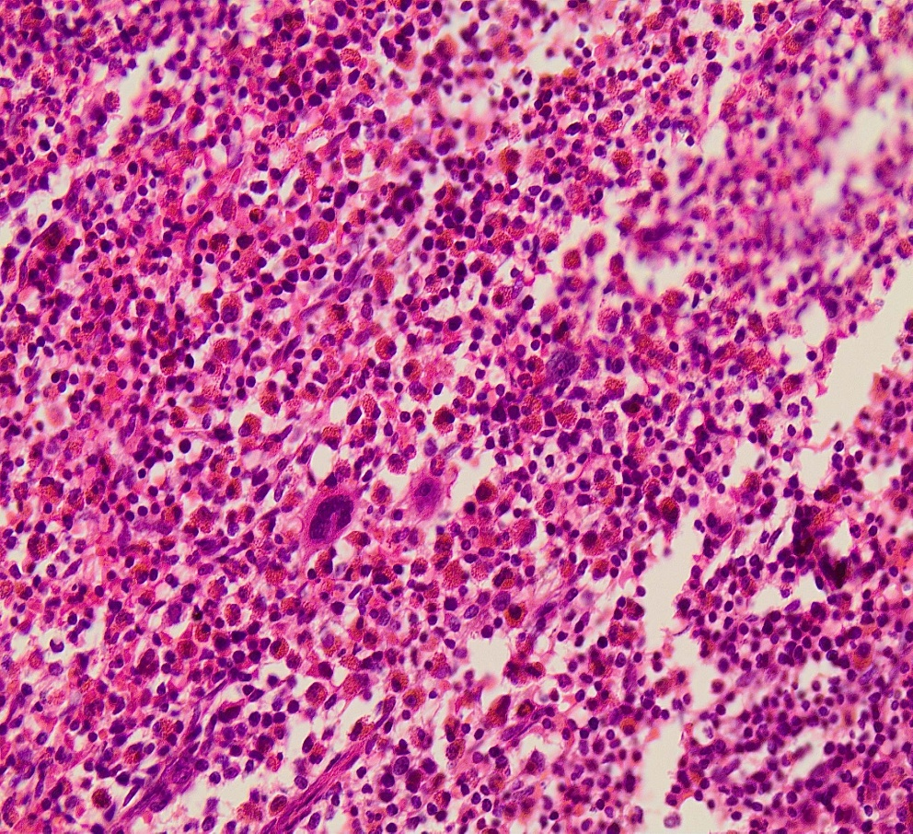
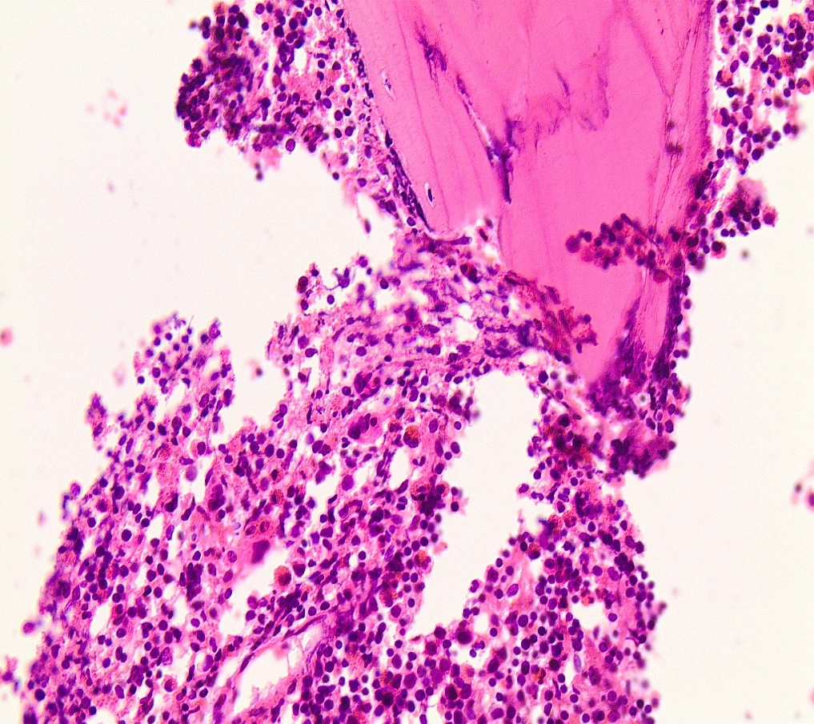
ΠΕΡΙΠΤΩΣΗ 1η
Άνδρας ασθενής, 59 ετών, προσήλθε με αναιμία και σημαντική αύξηση των ηωσινοφίλων στην περιφέρεια
Ιδιαίτερα αυξημένη κυτταροβρίθεια – εξαφάνιση των λιποκυττάρων
Επικράτηση των ηωσινοφίλων (κυρίως ωρίμων)
Δυσερυθροποίηση – δυσπλαστικά μεγακαρυοκύτταρα
Μαστοκύτταρα σε αθροίσεις (>15) ως επί το πλείστον ατρακτόμορφα, CD2- CD25+

Slide 40
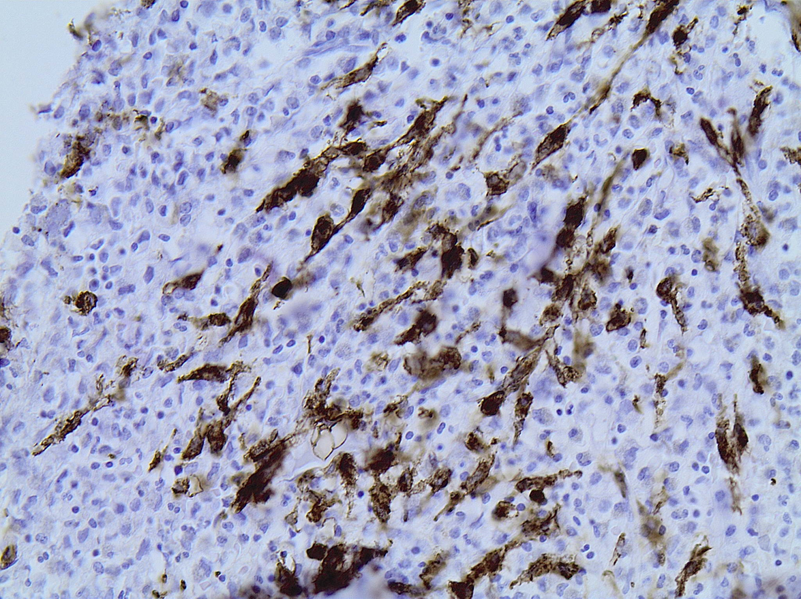
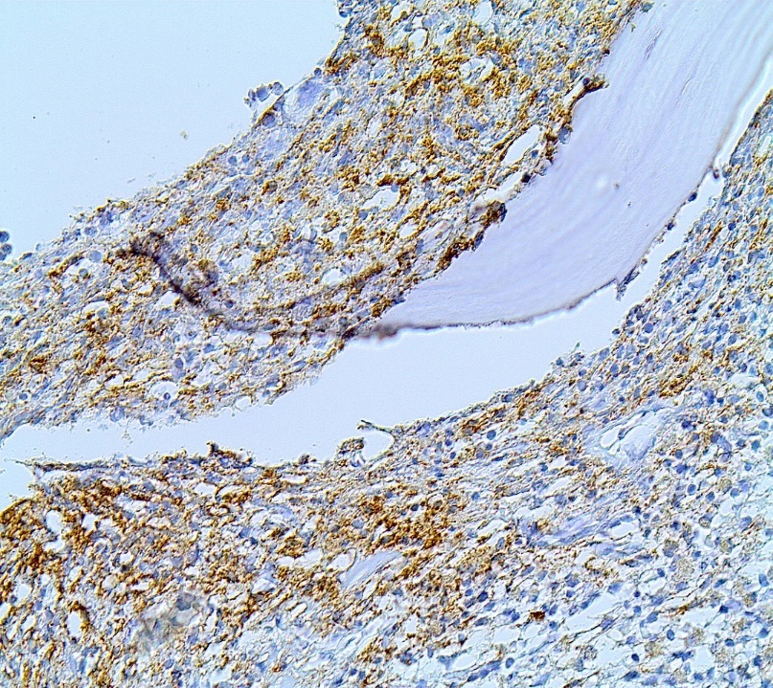
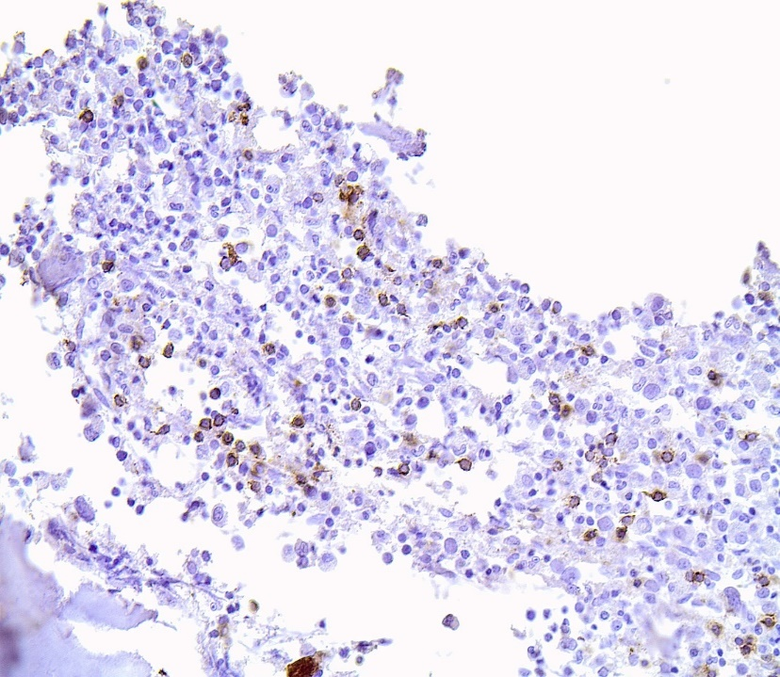
Μαστοκύτταρα σε αθροίσεις (>15) ως επί το πλείστον ατρακτόμορφα, CD2- CD25+
C-kit
CD25
CD2

Slide 41
Κύρια ευρήματα της παρούσας οστεομυελικής βιοψίας
Μυελοειδές νεόπλασμα με ηωσινοφιλία και συντήξεις γονιδίων τυροσινικής κινάσης (TK) [κυρίως PDGFRA/B, FGFR1, JAK2]
Συστηματική μαστοκυττάρωση
Ιδιαίτερα αυξημένη κυτταροβρίθεια
Ηωσινοφιλία
Αθροίσεις μαστοκυττάρων
* Σε ασθενή με ηωσινοφιλία και αθροίσεις μαστοκυττάρων, παρουσία συντήξεων γονιδίων TK αποτελέι απαγορευτικό κριτήριο για τη διάγνωση συστηματικής μαστοκυττάρωσης (ICC 2012)

Slide 42
Μυελοειδές νεόπλασμα με ηωσινοφιλία και συντήξεις γονιδίων ΤΚ
Μοριακός έλεγχος
αρνητικός
Συστηματική
μαστοκυττάρωση
Αυξημένη κυτταροβρίθεια μυελού
Ηωσινόφιλα το προέχον στοιχείο
Μαστοκύτταρα CD2- CD25+

Slide 43
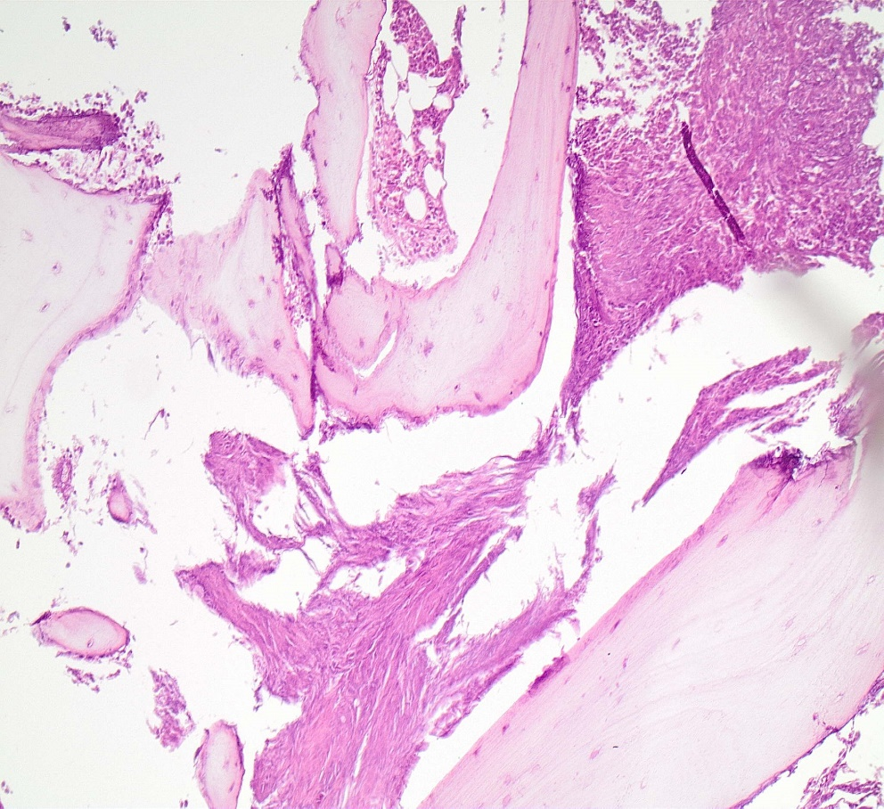
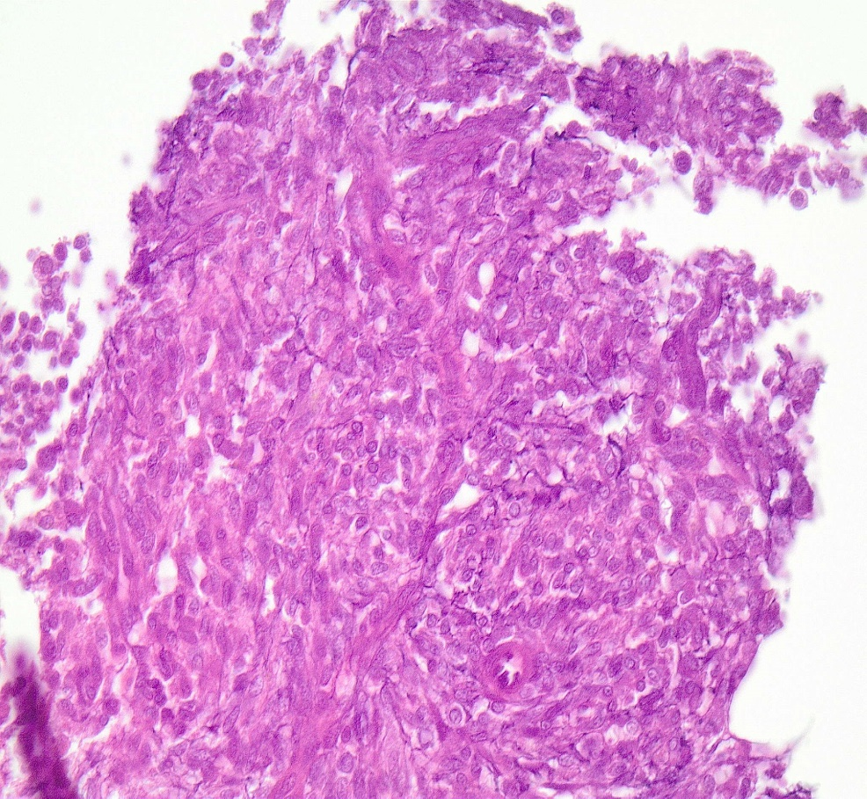
ΠΕΡΙΠΤΩΣΗ 2η
Άνδρας ασθενής, 75 ετών, προσήλθε με αναιμία και οστεολυτικές εστίες
Α/α: καρκίνωμα νεφρού, ουροδόχου κύστης, προστάτη
Πυκνές αθροίσεις ατρακτόμορφων κυττάρων σε παραδοκιδώδεις θέσεις, καταλαμβάνουν το 50% της εκτάσεως
Τα ατρακτόμορφα κύτταρα εμφανίζουν έντονη ατυπία

Slide 44
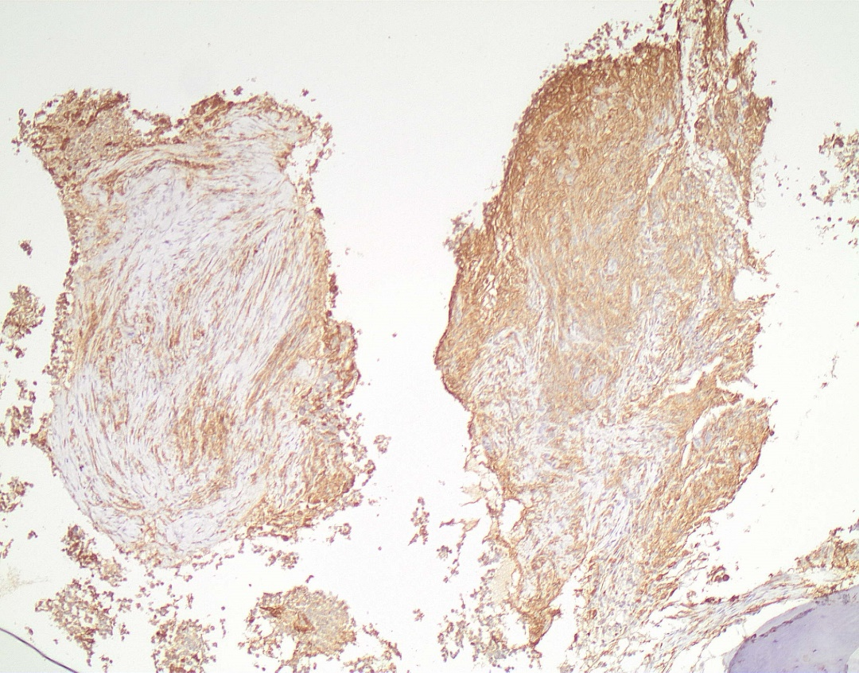
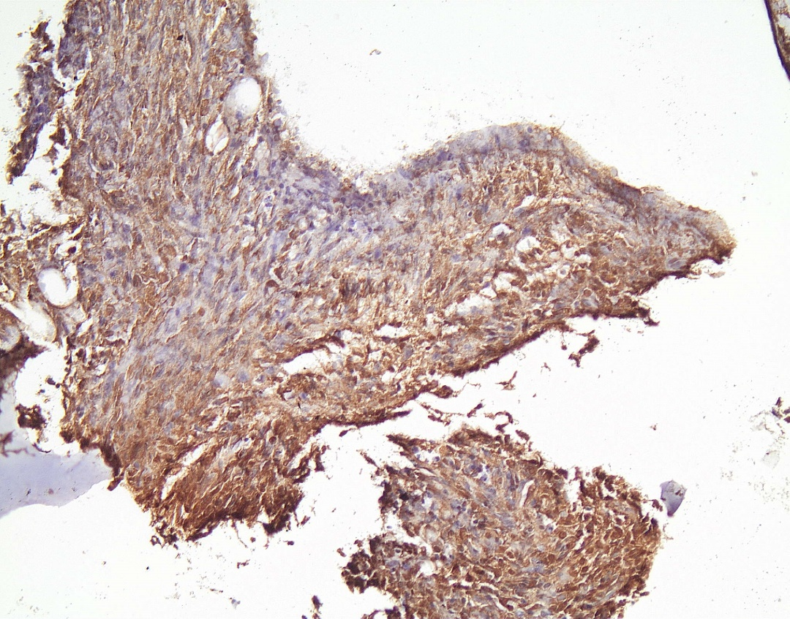
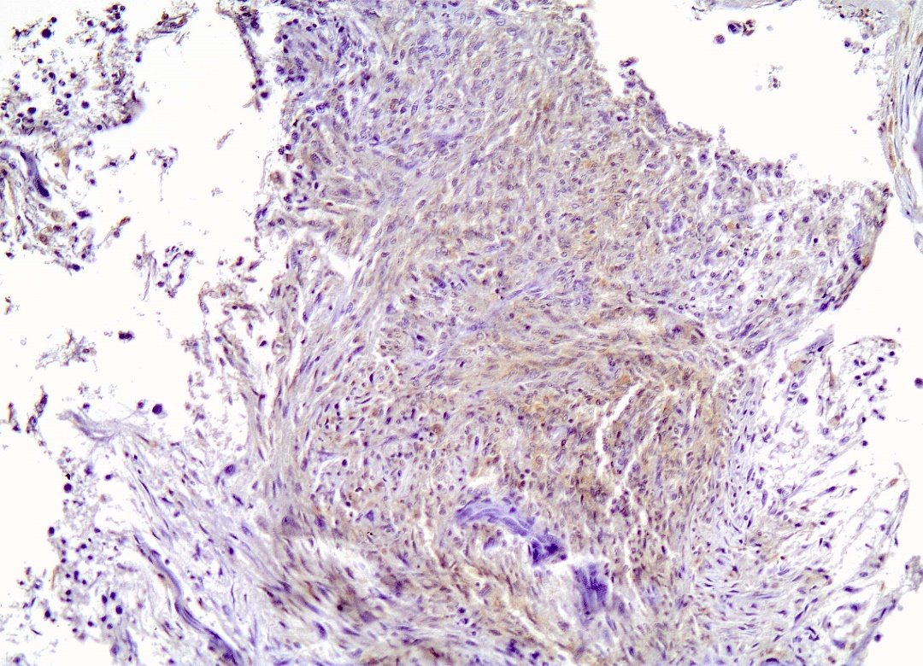
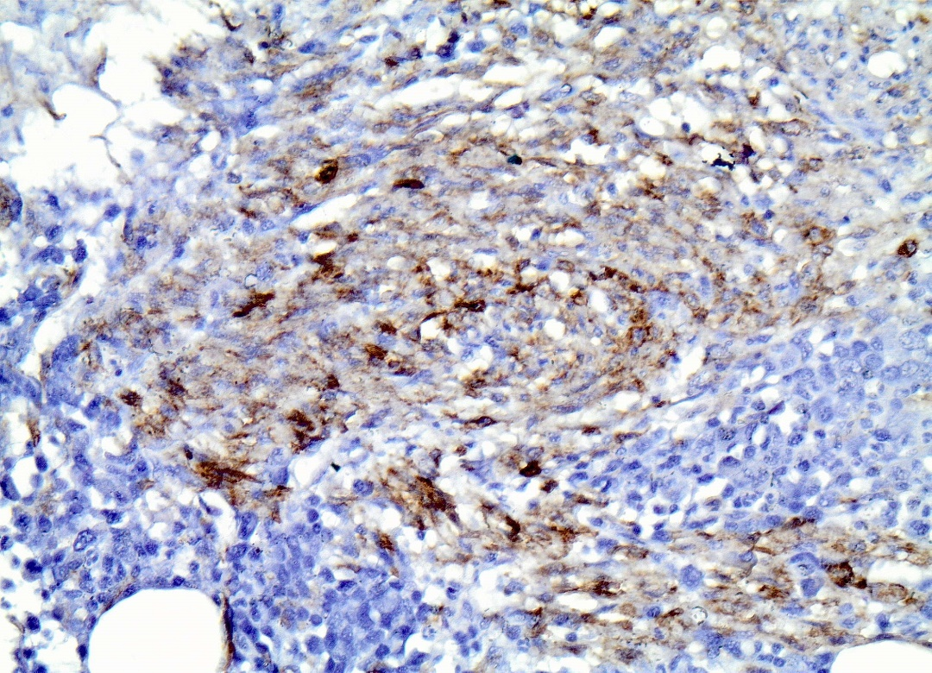
C-kit
Τρυπτάση
CD25
CD30

Slide 45
Διάγνωση:
Επιθετική Συστηματική Μαστοκυττάρωση

Slide 46
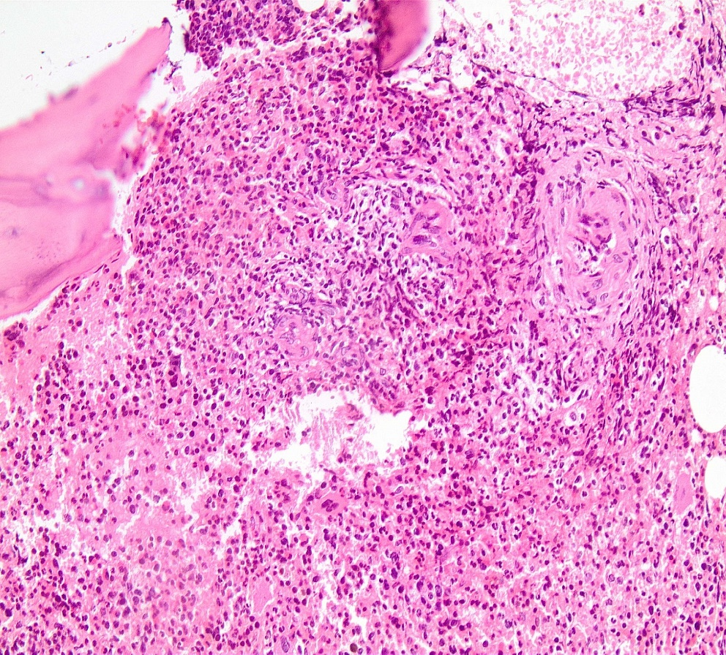
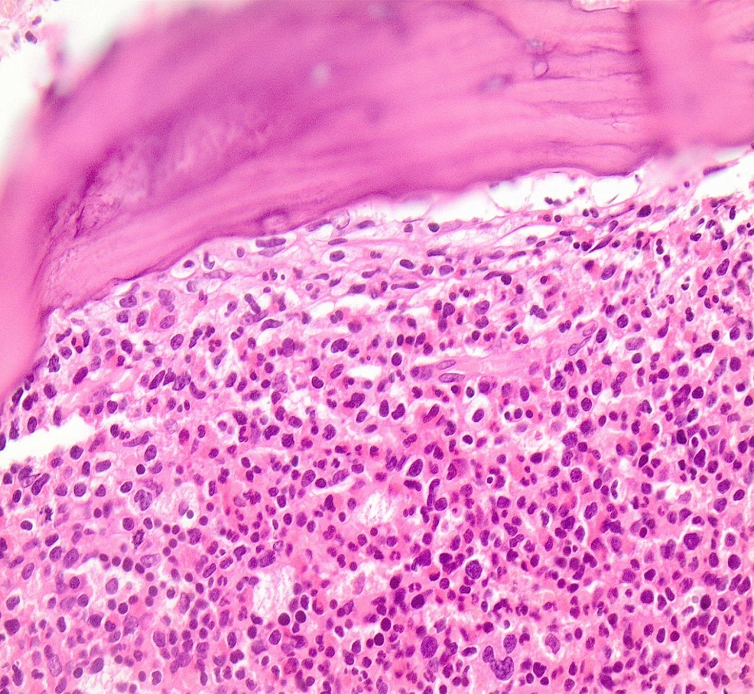
ΠΕΡΙΠΤΩΣΗ 3η
Άνδρας ασθενής, 62 ετών, προσήλθε με λευκοκυττάρωση
Πυκνές μαστοκυτταρικές αθροίσεις >15 κυττάρων σε μεσοδοκιδώδη, παραδοκιδώδη και περιαγγειακή εντόπιση
Έντονη υπερπλασία της κοκκιώδους σειράς
Απώθηση της ερυθράς σειράς και των μεγακαρυοκυττάρων
Πυκνή μαστοκυτταρική άθροιση σε παραδοκιδώδη θέση

Slide 47
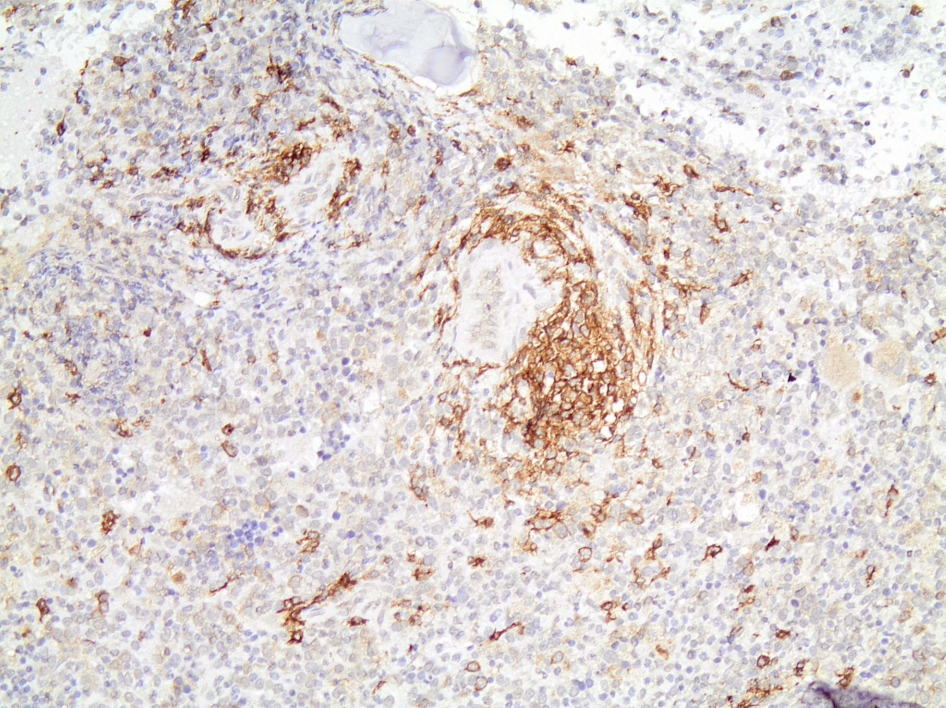
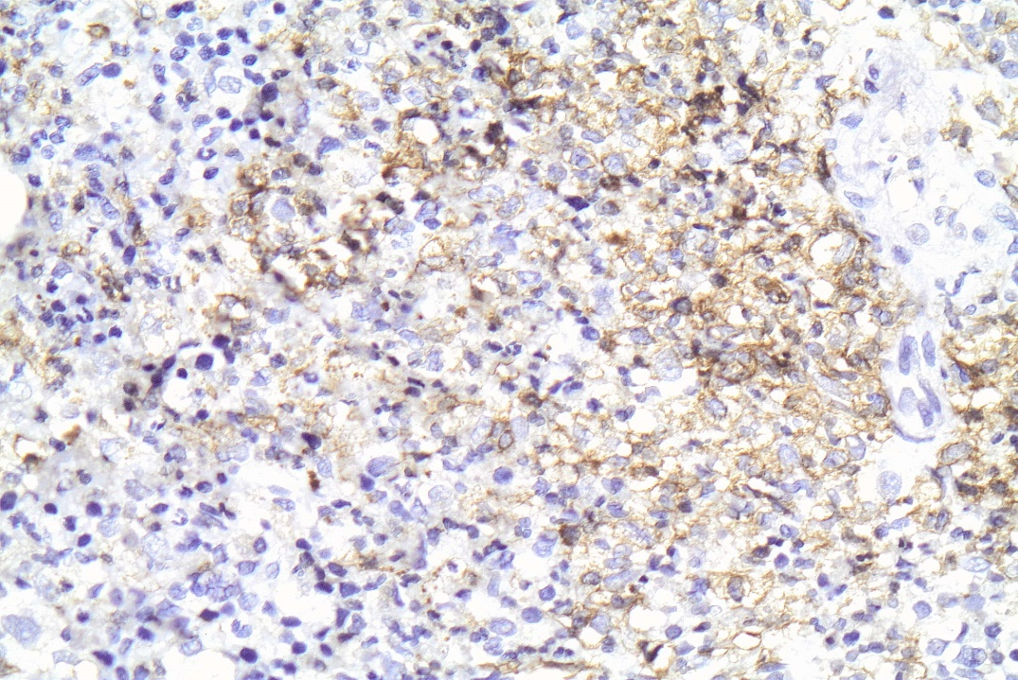
C-kit
Πυκνές αθροίσεις μαστοκυττάρων c-kit+ CD25+CD2- σε μεσοδοκιδώδη, παραδοκιδώδη και περιαγγειακή εντόπιση
CD25

Slide 48
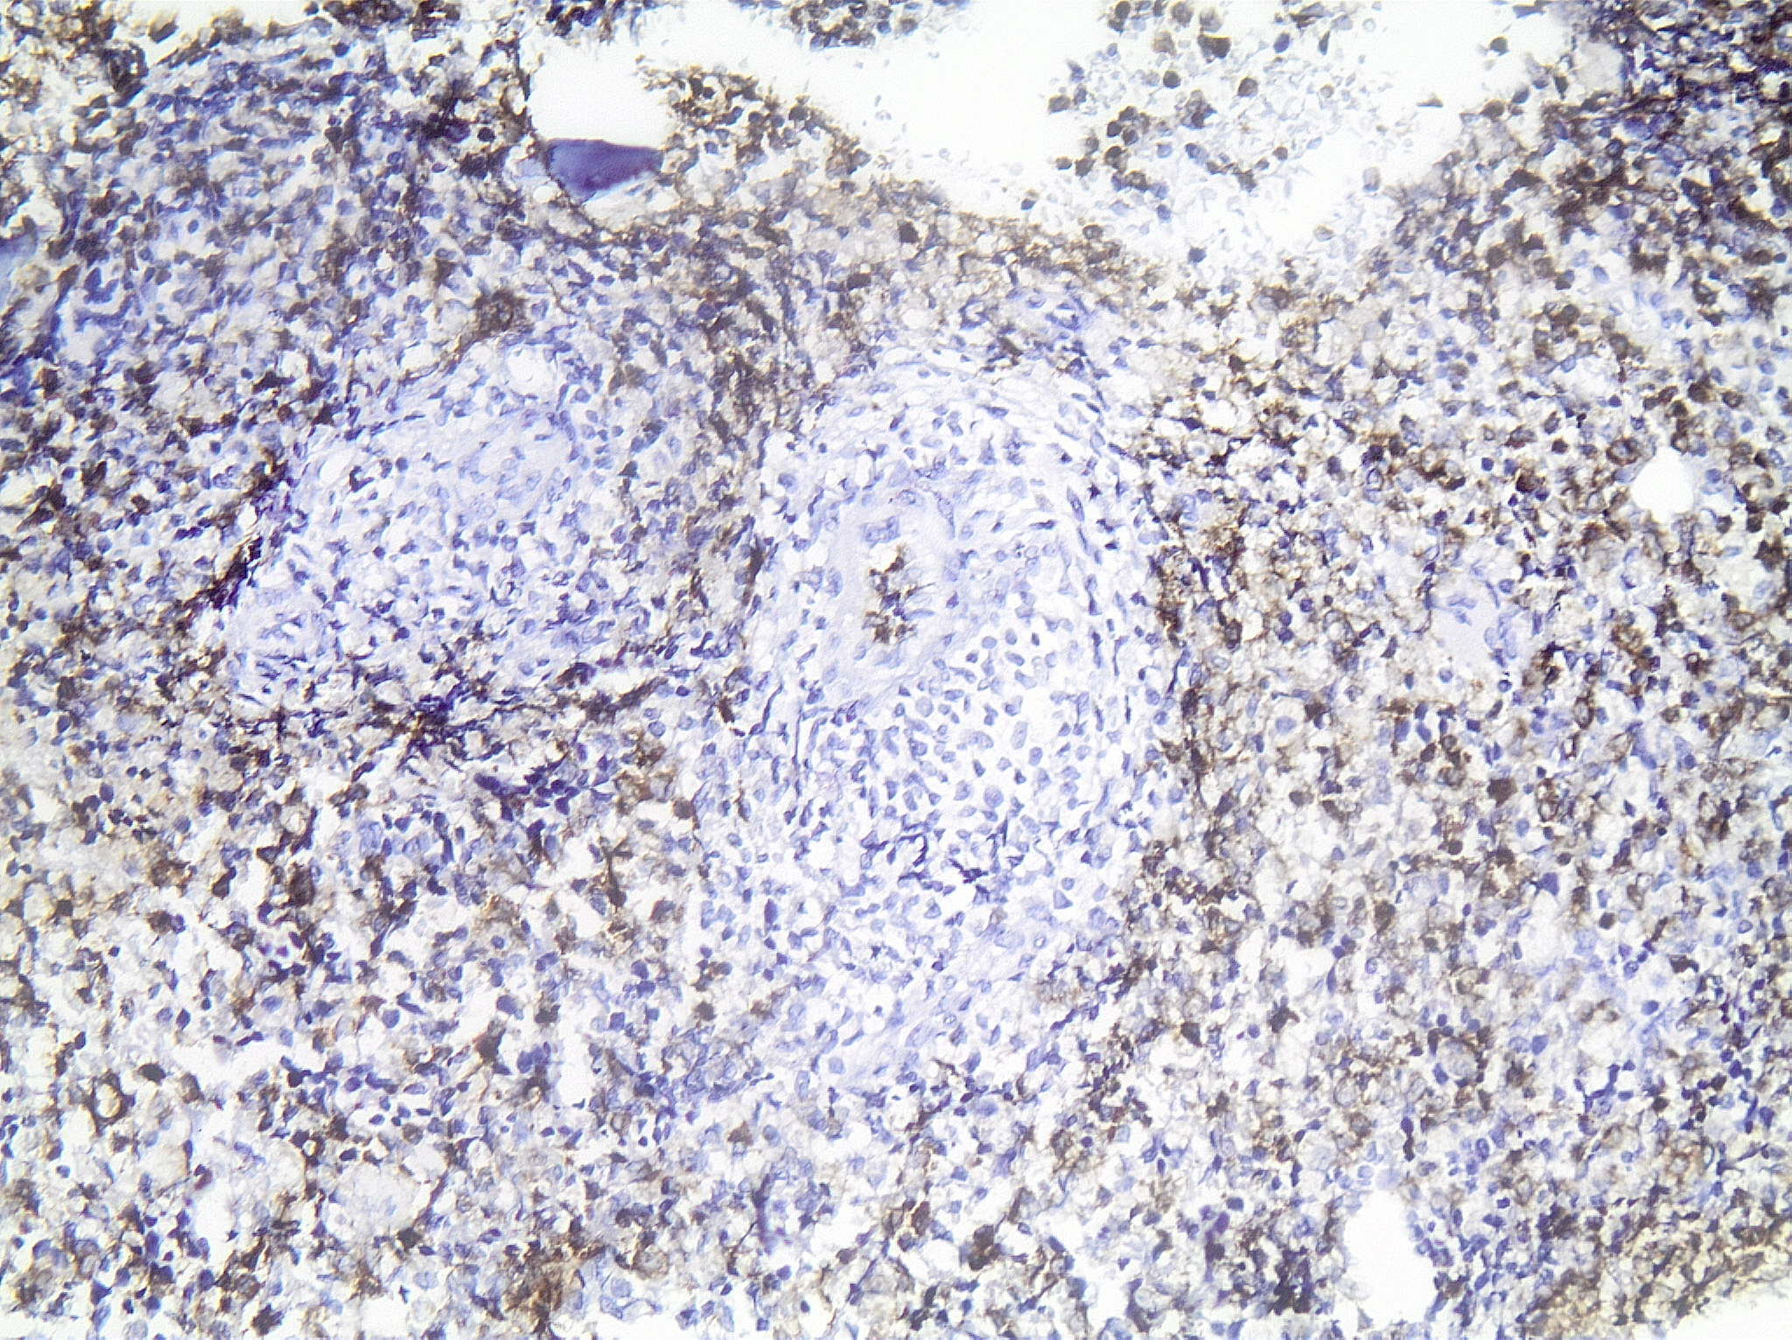
ΜΡΟ
Η λοιπή έκταση των μυελοχώρων καταλαμβάνεται από την κοκκιώδη σειρά

Slide 49
Διάγνωση:
Μυελός με έντονη κοκκιοκυτταρική υπερπλασία η οποία θέτει θέμα διαφορικής διάγνωσης μεταξύ μυελοϋπερπλαστικού νεοπλάσματος (χρόνια μυελογενής λευχαιμία) και μικτού μυελοϋπερπλαστικού/μυελοδυσπλαστικού νεοπλάσματος (άτυπη χρόνια μυελογενής λευχαιμία). Συνιστάται έλεγχος για bcr-abl
Παρουσία μαστοκυτταρικών κοκκιωμάτων, η οποία πληροί τα κριτήρια συστηματικής μαστοκυττάρωσης σχετιζόμενης με αιματολογικό μυελοειδές νεόπλασμα

Slide 50
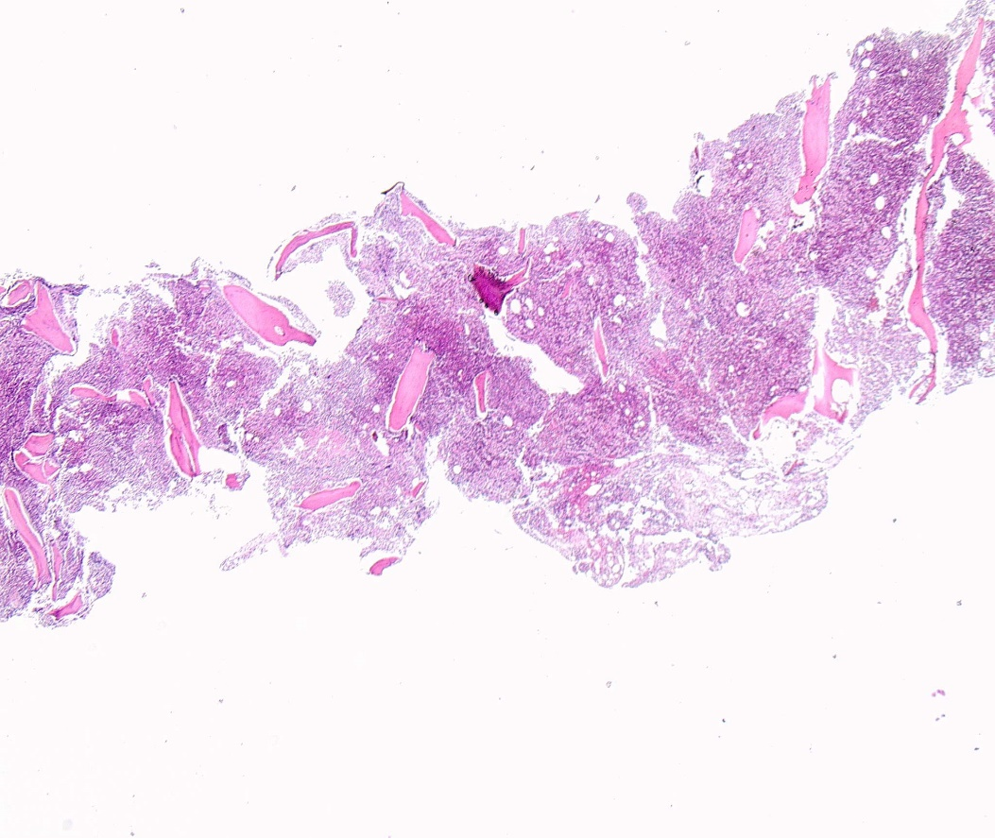
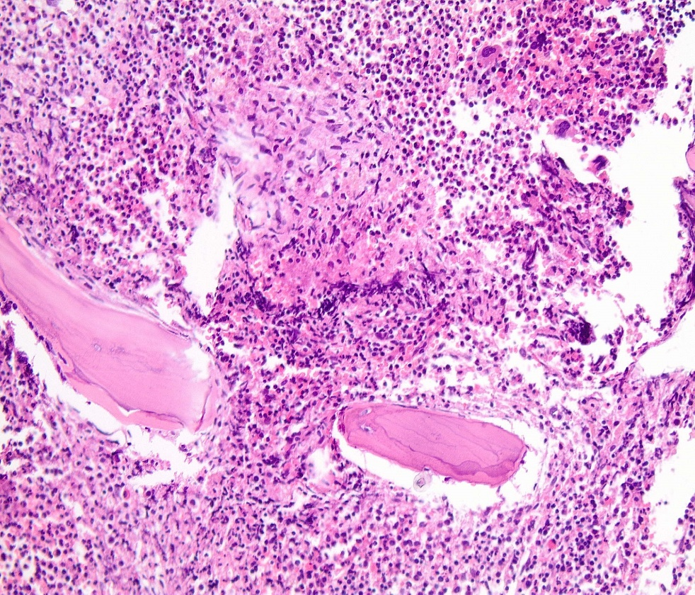
Περίπτωση 4η
Άνδρας ασθενής, 85 ετών
Α/α: Μικτό μυελοδυσπλαστικό/μυελοϋπερπλαστικό νεόπλασμα, αυτοάνοση αιμολυτική αναιμία
Αυξημένη κυτταροβρίθεια μυελού
Παρουσία ατρακτόμορφων κυττάρων σε παραδοκιδώδεις θέσεις

Slide 51
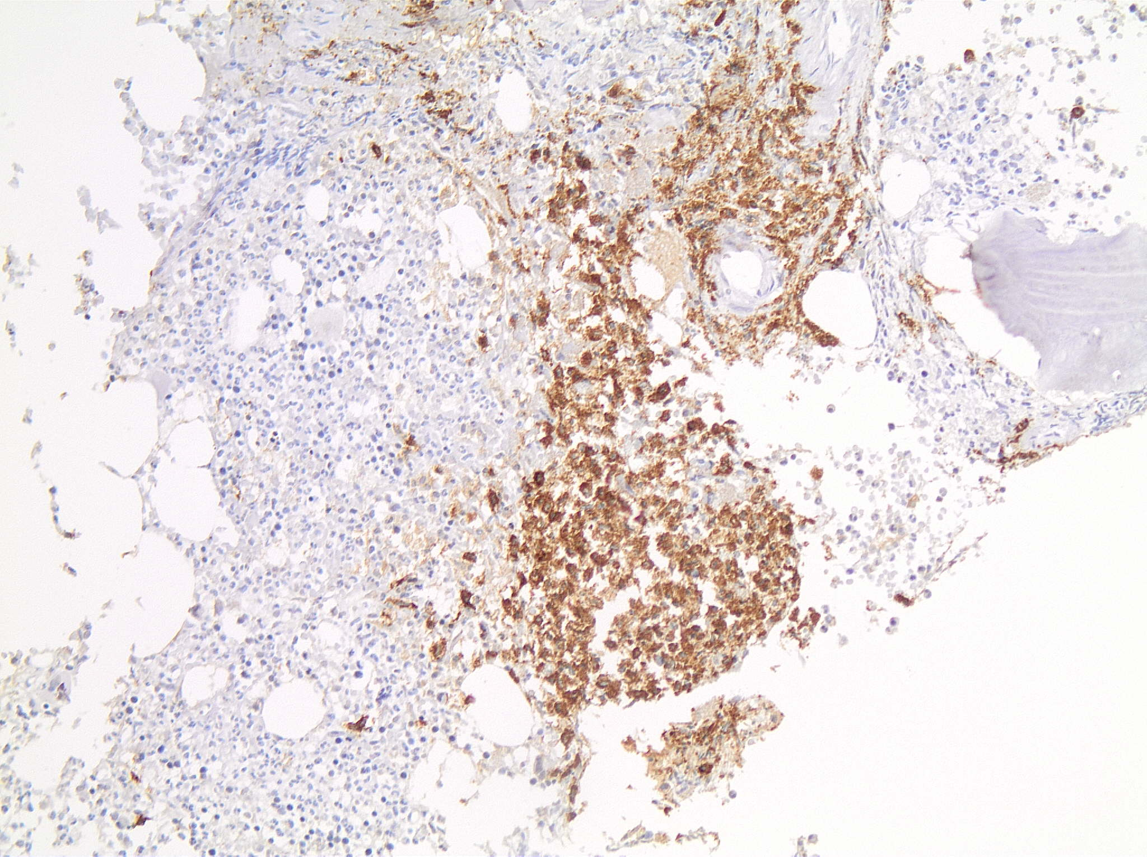
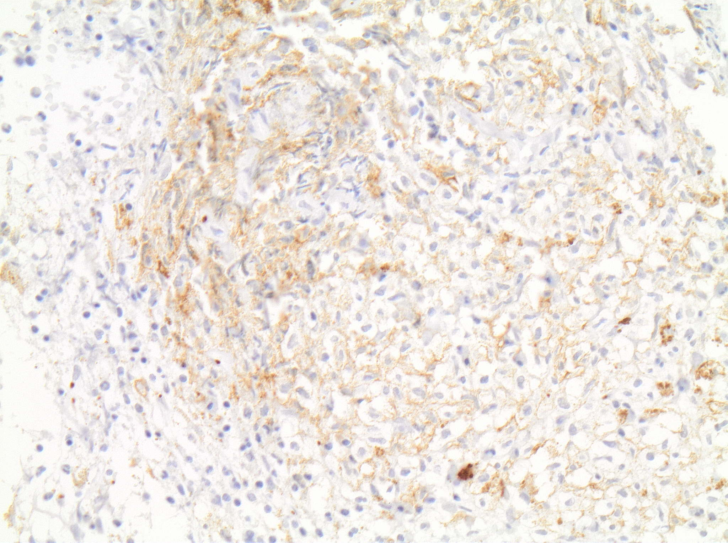
tryptase
Πυκνές παραδοκιδώδεις αθροίσεις μαστοκυττάρων c-kit+tryptase+CD30+CD2-
CD30

Slide 52
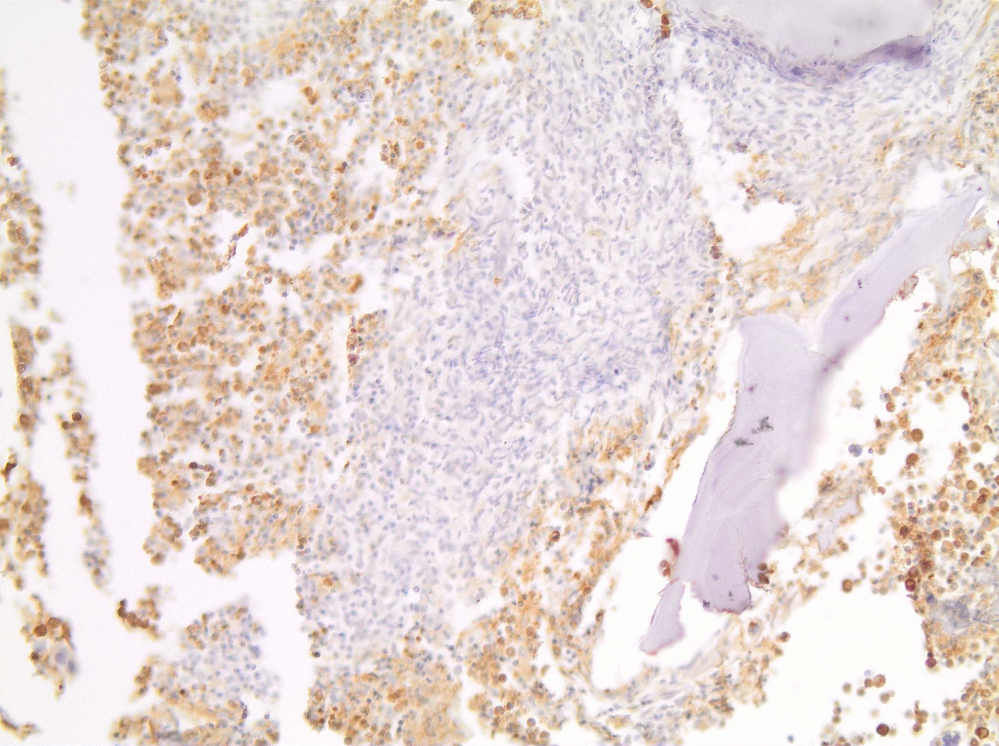
ΜΡΟ
Η λοιπή έκταση των μυελοχώρων καταλαμβάνεται από την κοκκιώδη σειρά

Slide 53
Διάγνωση:
Μυελός με έντονη κοκκιοκυτταρική υπερπλασία συμβατή με το αναφερόμενο μικτό μυελοϋπερπλαστικό/μυελοδυσπλαστικό νεόπλασμα (άτυπη χρόνια μυελογενής λευχαιμία).
Παρουσία μαστοκυτταρικών κοκκιωμάτων, η οποία πληροί τα κριτήρια συστηματικής μαστοκυττάρωσης σχετιζόμενης με αιματολογικό μυελοειδές νεόπλασμα

Slide 54
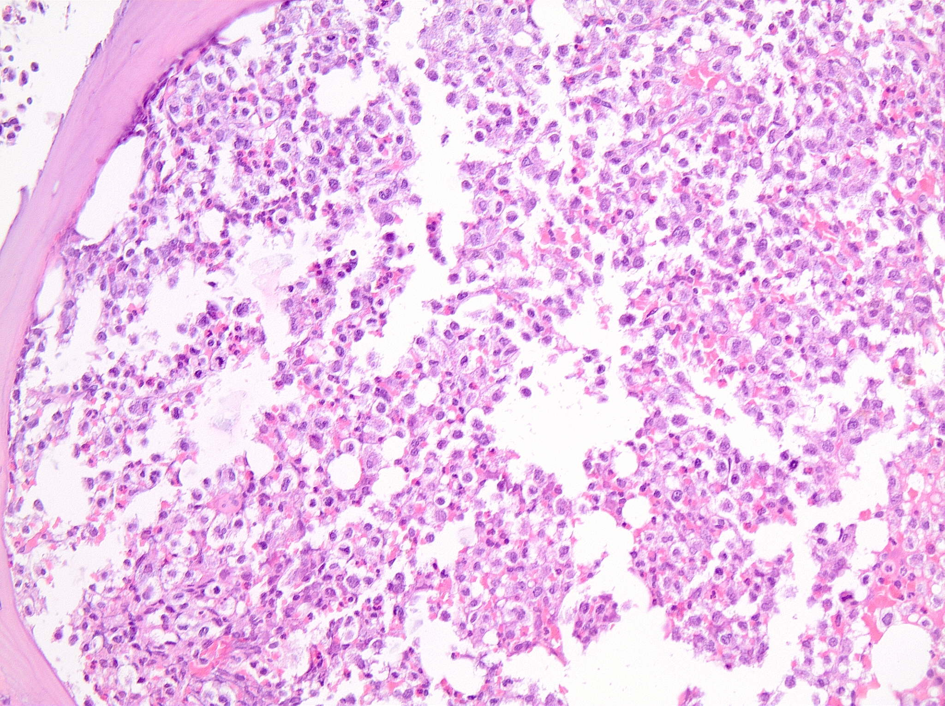
5^{η} Περίπτωση
Άνδρας ασθενής, 85 ετών, προσήλθε για διερεύνηση ηωσινοφιλίας
Διάχυτη κατάληψη των μυελοχώρων από άωρο νεοπλασματικό πληθυσμό

Slide 55
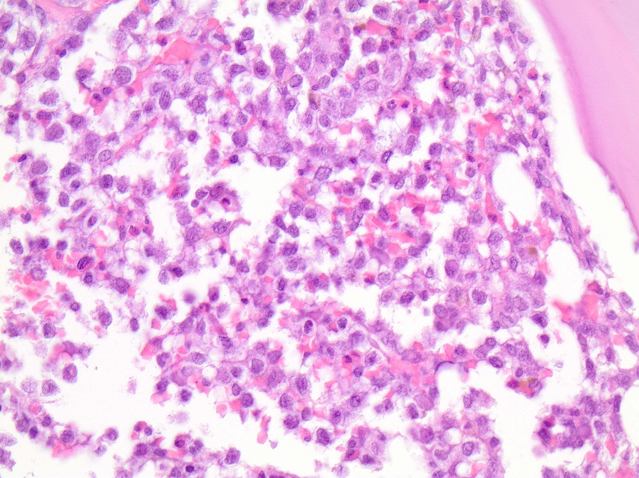
Τα νεοπλασματικά κύτταρα είναι υποστρόγγυλα με ασθενώς ηωσινόφιλο κυτταρόπλασμα. Παρουσία αφθόνων ηωσινοφίλων

Slide 56
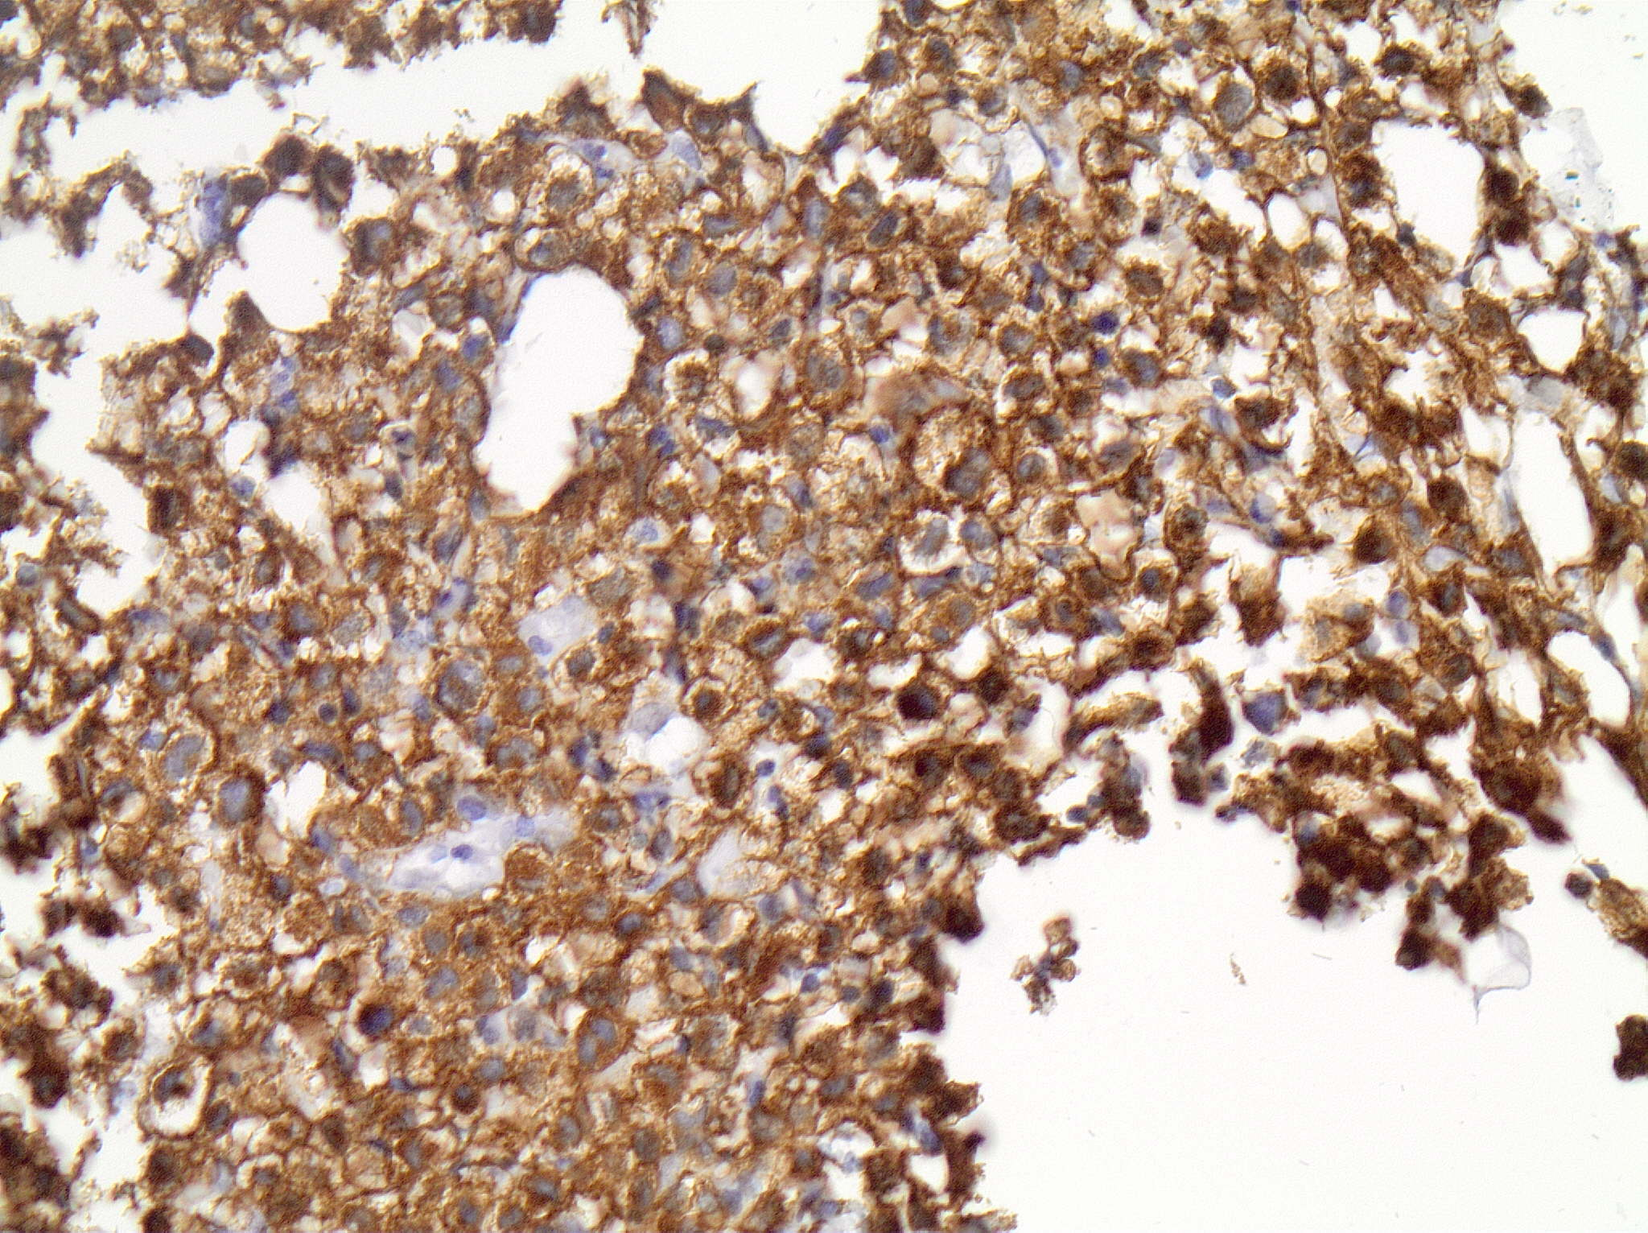
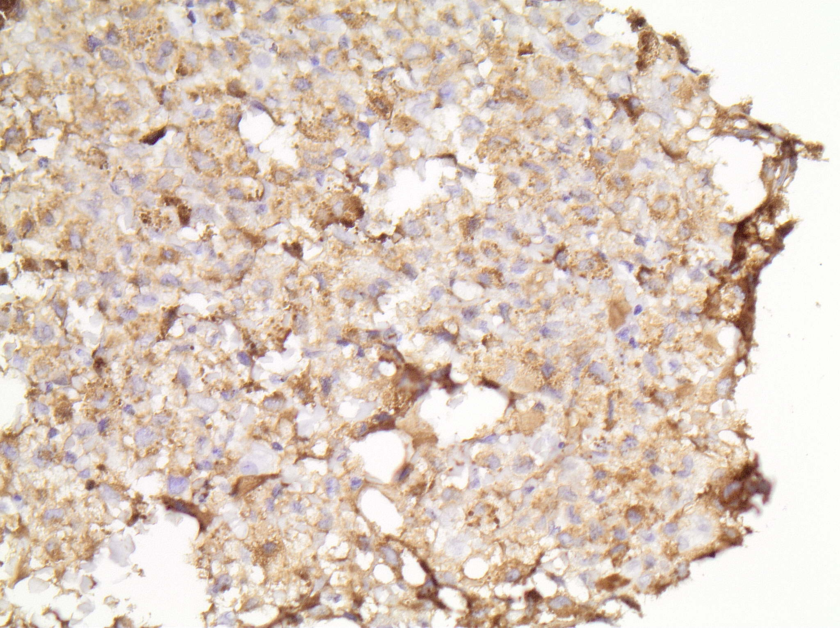
C-kit
Διάχυτη θετικότητα του άωρου πληθυσμού για c-kit και tryptase
tryptase

Slide 57
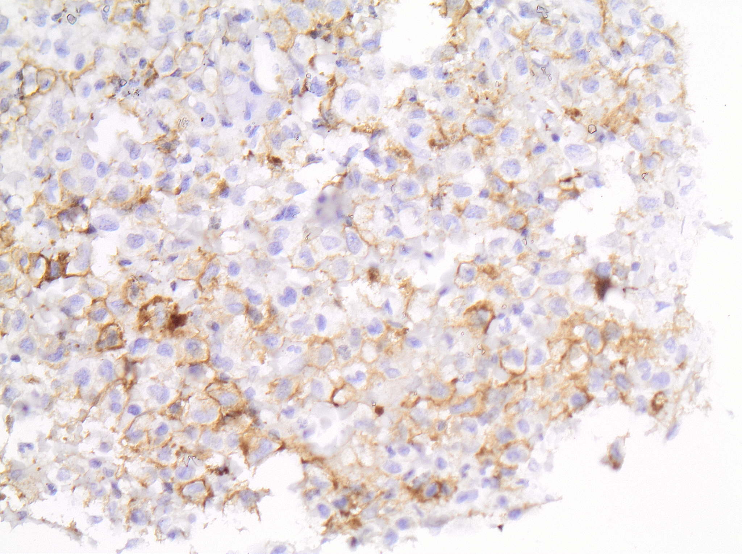
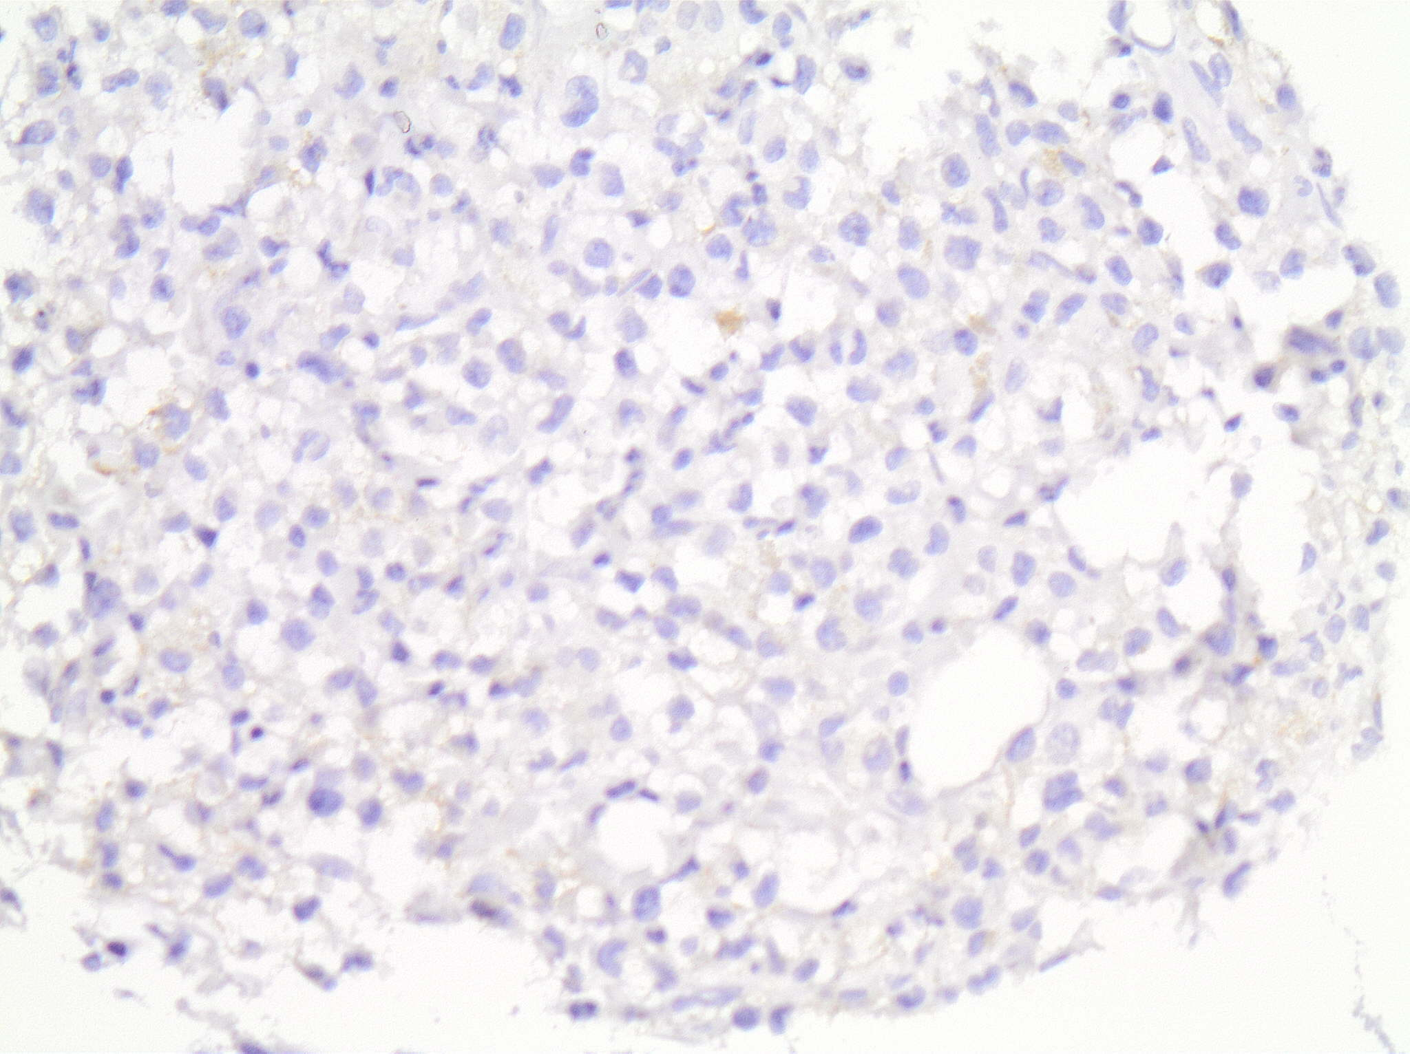
CD30
Διάχυτη θετικότητα του άωρου πληθυσμού για CD30 και ασθενής θετικότητα για CD25
CD25

Slide 58
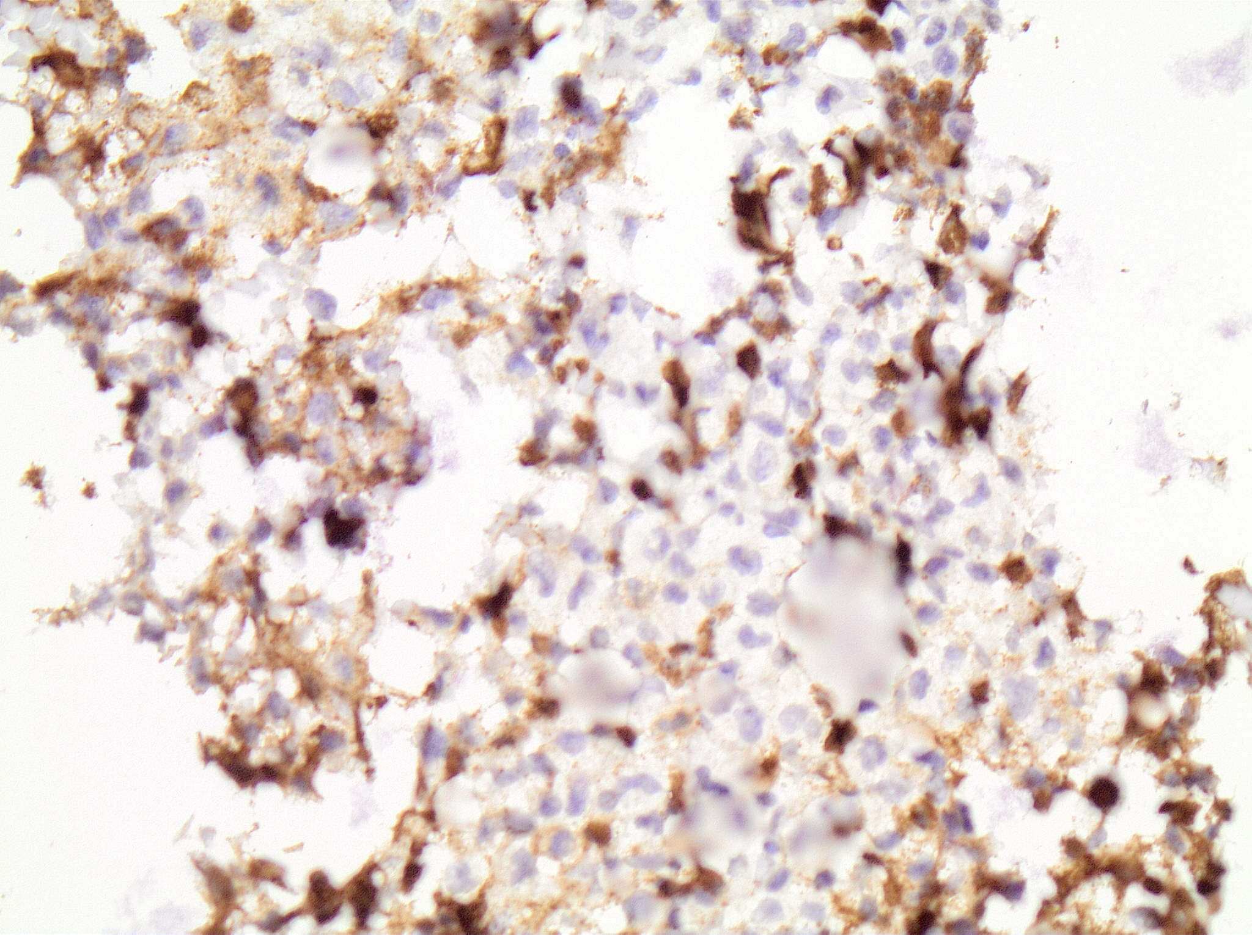
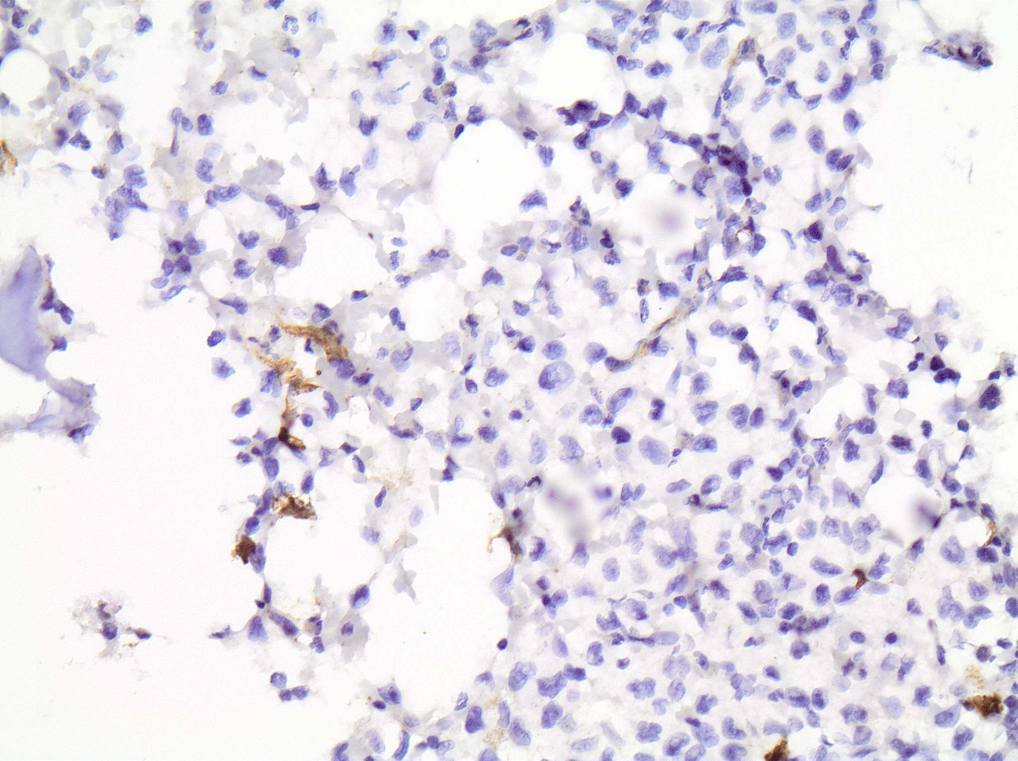
MPO
Απουσία έκφρασης του άωρου πληθυσμού για MPO και CD34
CD34

Slide 59
Πορεία νόσου: ο ασθενής κατέληξε αμέσως μετά τη λήψη της ΟΜΒ
Διάγνωση: διάχυτη διήθηση μυελού από άωρο κυτταρικό πληθυσμό με μαστοκυτταρικό φαινότυπο, συμβατή με προχωρημένη συστηματική μαστοκυττάρωση του τύπου της μαστοκυτταρικής λευχαιμίας

Slide 60
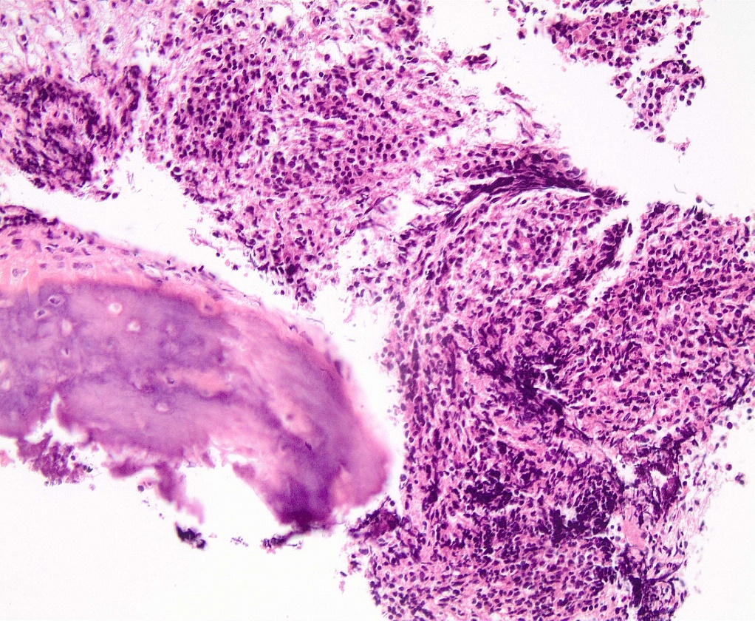
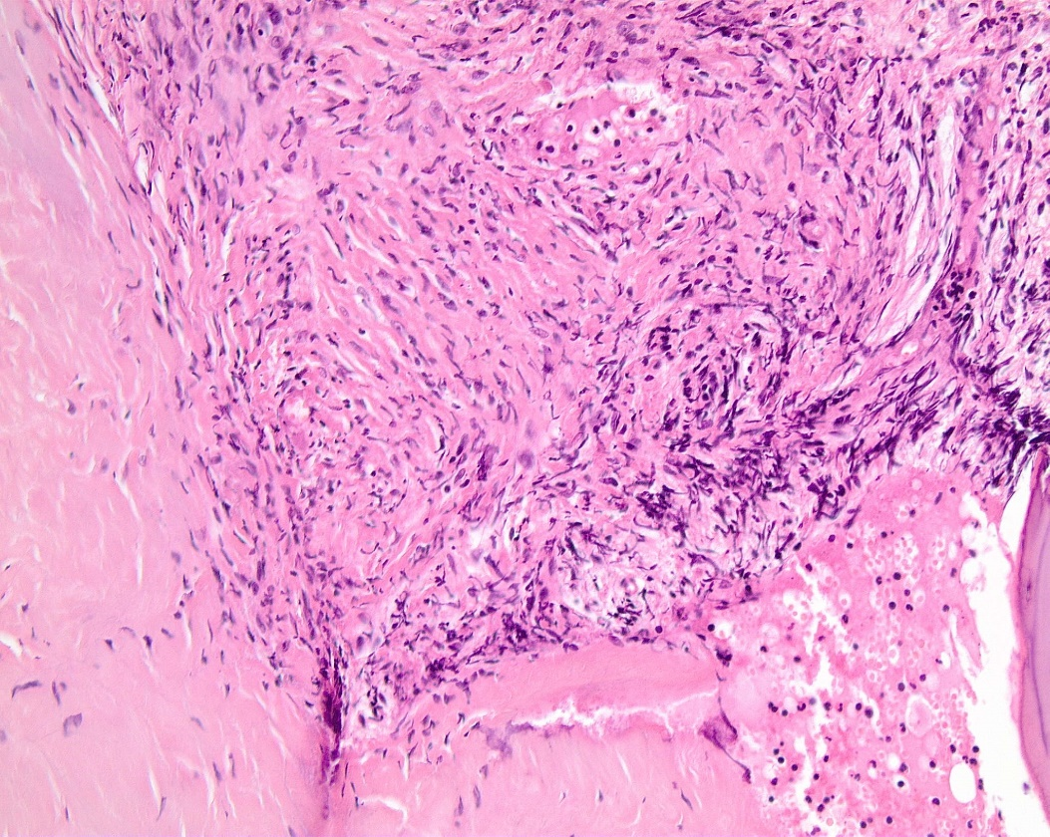
6^{η} περίπτωση
Άνδρας ασθενής, 77 ετών
Α/α: ΧΜΜΛ
Πυκνές αθροίσεις ατρακτόμορφων κυττάρων σε παραδοκιδώδεις θέσεις
Τα ατρακτόμορφα κύτταρα εμφανίζουν ατυπία και επεκτείνονται στο περιόστεο

Slide 61
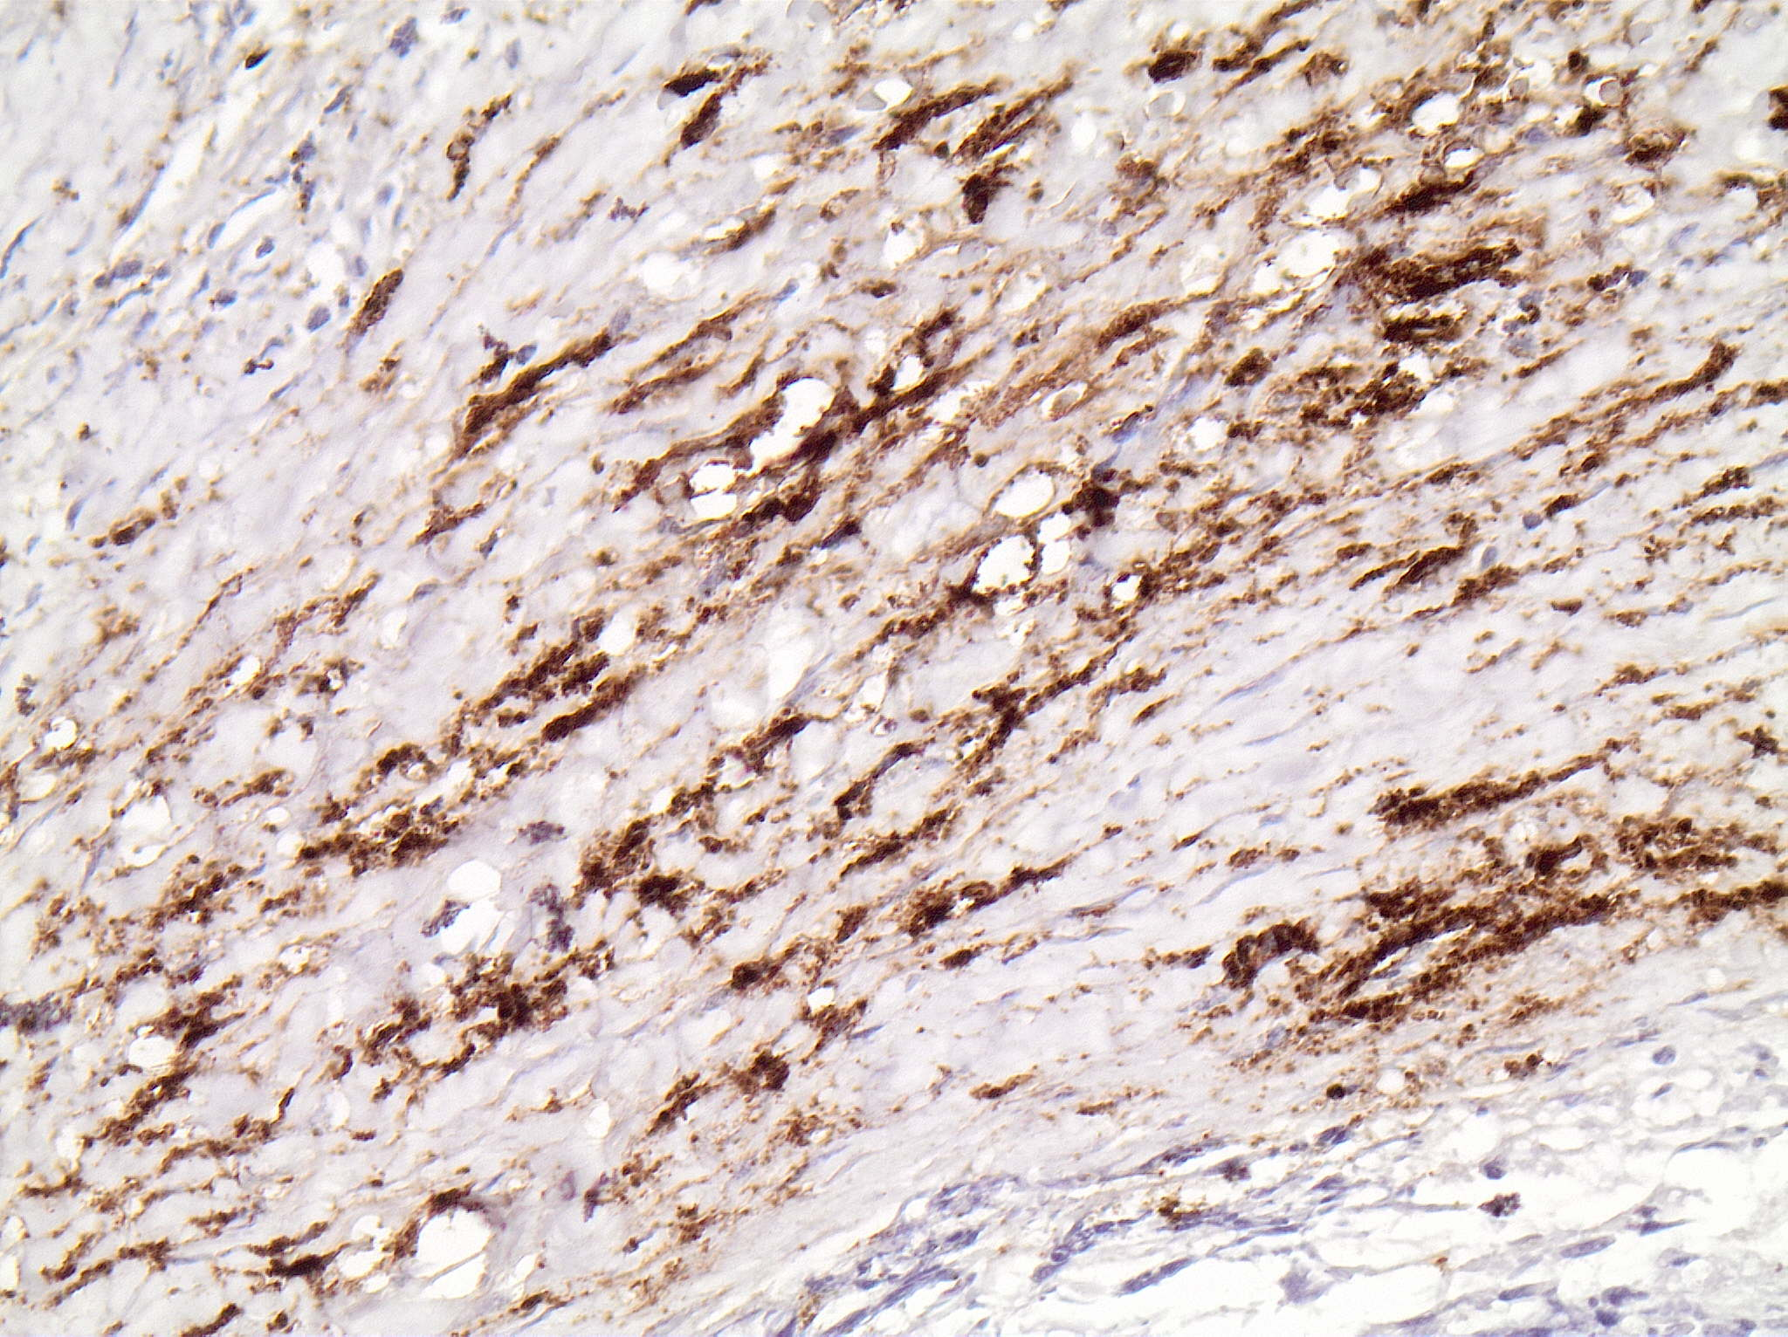
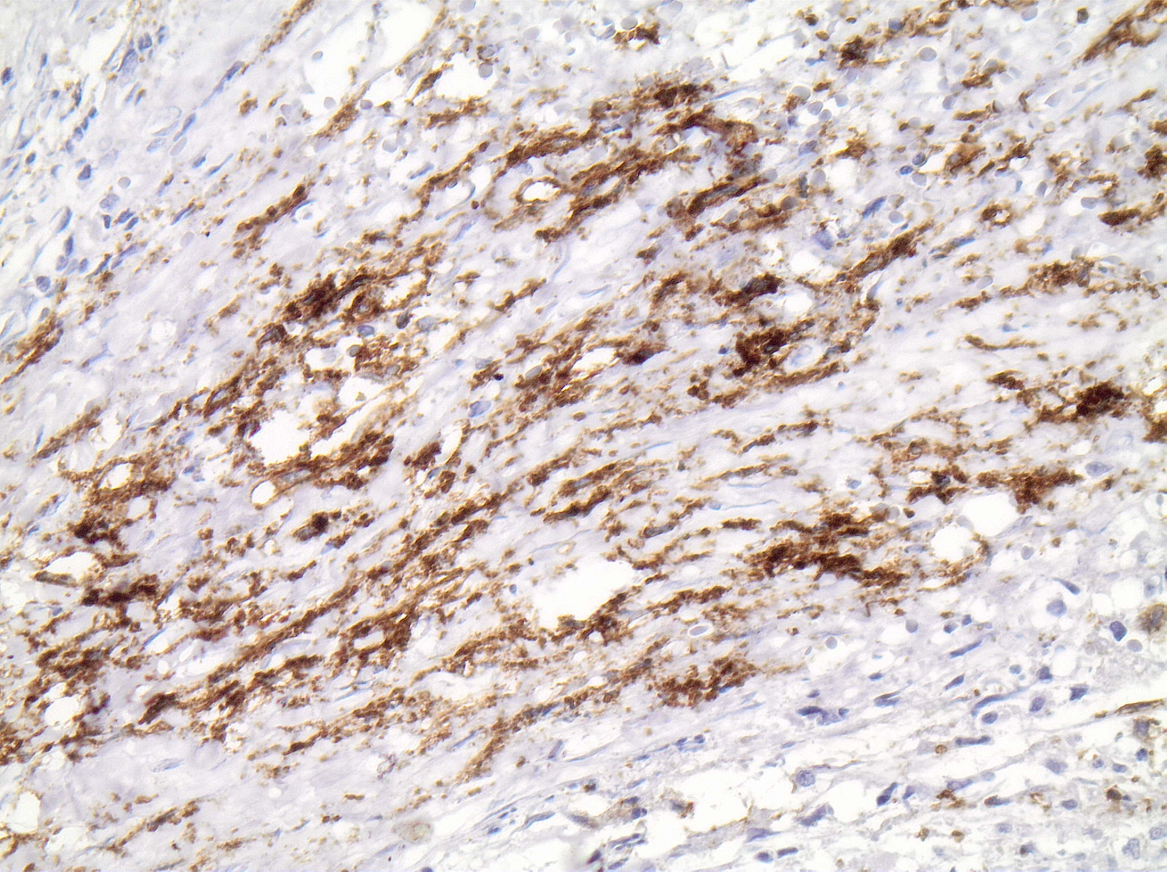
tryptase
tryptase
Ατρακτόμορφα μαστοκύτταρα θετικά για c-kit, CD25 και tryptase
C-kit

Slide 62
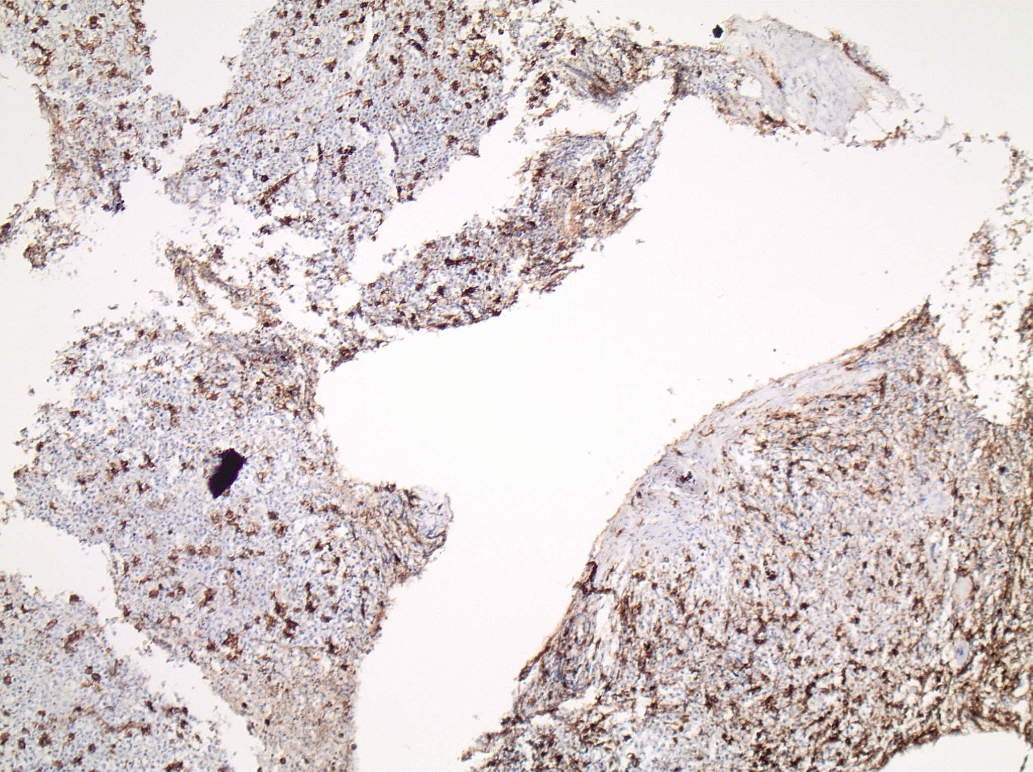
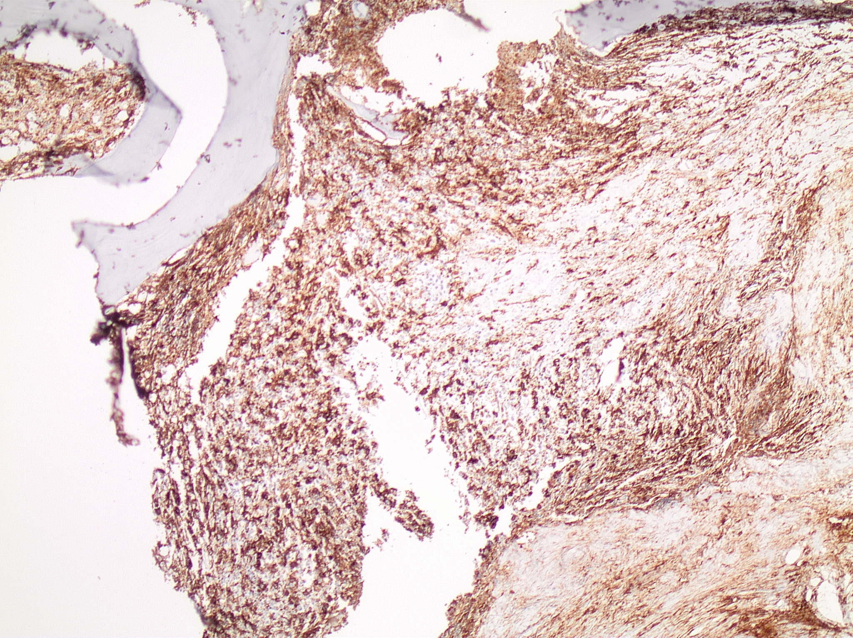
CD34
Λοιπός πληθυσμός εν μέρει θετικός για CD34 και διάχυτα θετικός για HLA-DR και PGM-1
HLA-DR

Slide 63
Διάγνωση:
Εξέλιξη της υποκείμενης χρόνιας μυελομονοκυτταρικής λευχαιμίας του ασθενούς σε οξεία μυελογενή λευχαιμία με εν μέρει μονοκυτταρικό φαινότυπο
Παρουσία μαστοκυτταρικών κοκκιωμάτων, η οποία πληροί τα κριτήρια συστηματικής μαστοκυττάρωσης σχετιζόμενης με αιματολογικό μυελοειδές νεόπλασμα

Slide 64
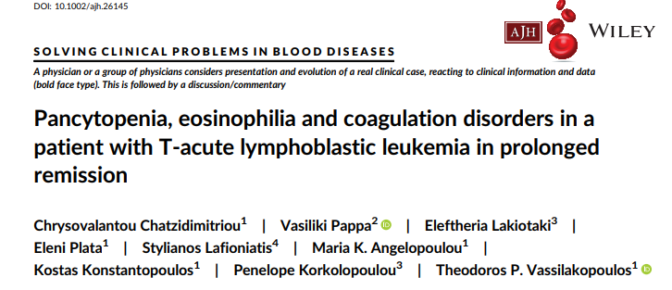
7^{η} περίπτωση
Am J Hematol. 2021;1–6.
Άνδρας 68 ετών με ιστορικό Τ οξείας λεμφοβλαστικής λευχαιμίας προ 15ετίας σε ύφεση
Προσέρχεται με επιδεινούμενη παγκυτταροπενία, διαπιστωθείσα, το τελευταίο χρονικό διάστημα, και ήπια ηωσινόφιλα
Διενεργείται οστεομυελική βιοψία

Slide 65
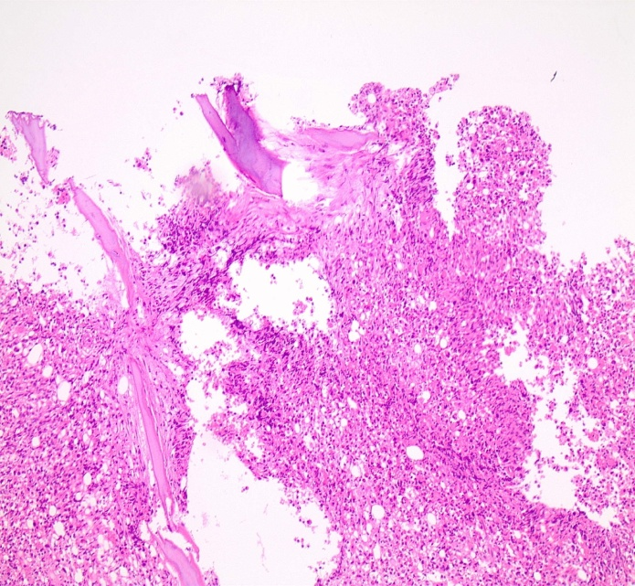
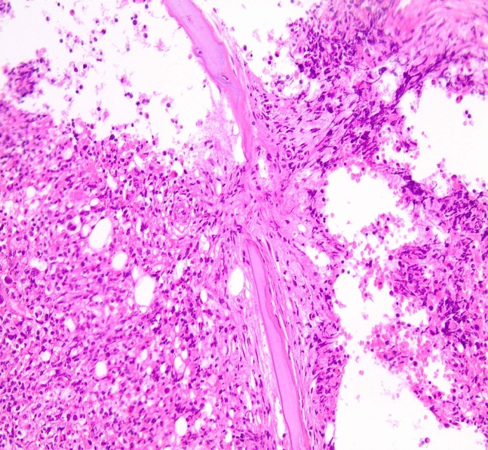
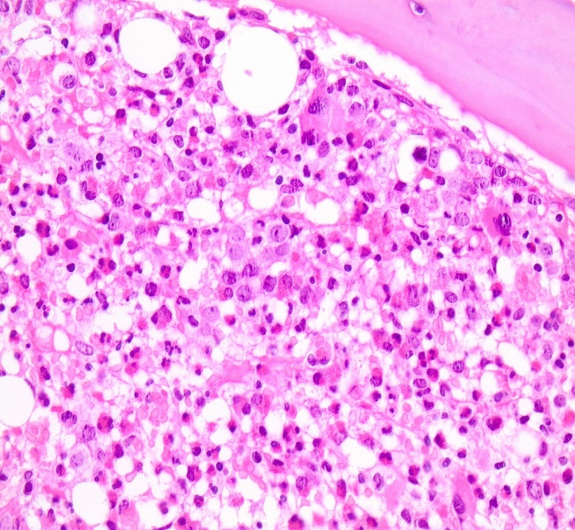
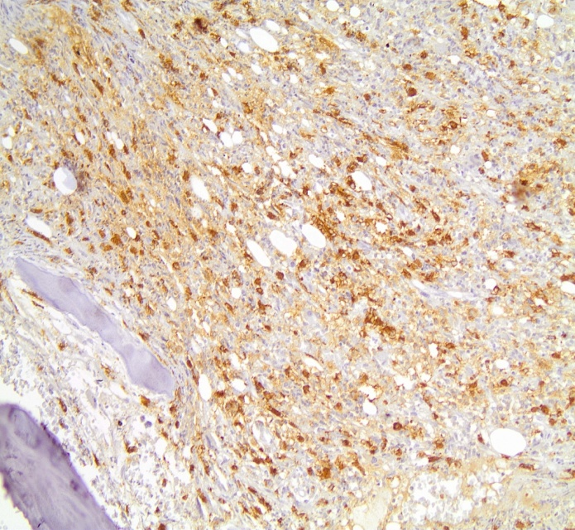
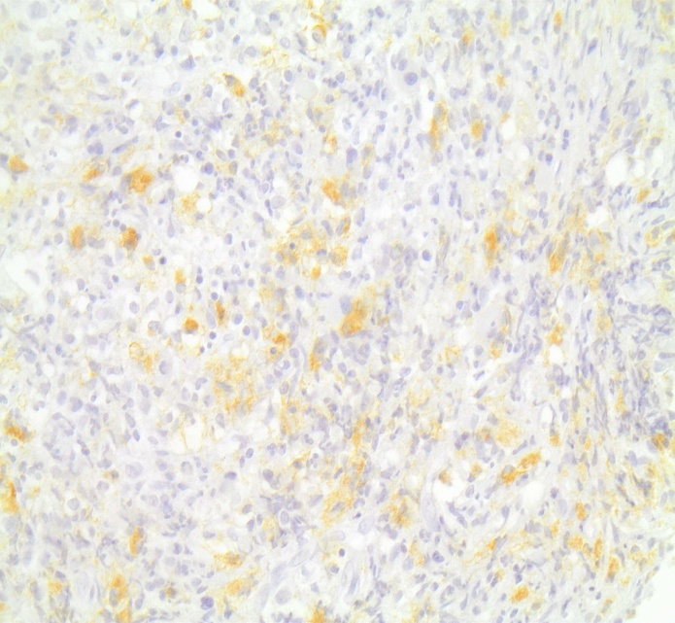
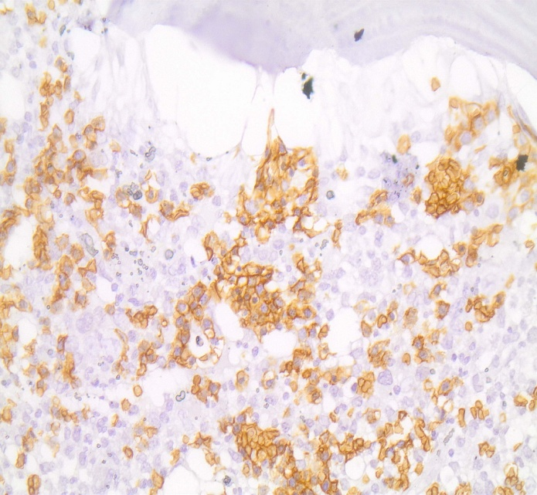
Αυξημένη κυτταροβρίθεια
Παραδοκιδώδεις πυκνές αθροίσεις ατρακτόμορφων κυττάρων
Δυσπλασία ερυθράς και μεγαλοκαρυοκυτταρικής σειράς – αυξημένος αριθμός ηωσινοφίλων
Γλυκοφορίνη (ερυθρά σειρά με μεγαλοβλαστοειδείς χαρακτήρες)
Τρυπτάση
CD25 (μερική έκφραση)

Slide 66
Διαφορική διάγνωση: Συστηματική μαστοκυττάρωση σχετιζόμενη με αιματολογικό νεόπλασμα versus μυελοειδές/ λεμφοειδές νεόπλασμα με αναδιατάξεις ΤΚ
Καρυότυπος: Μονοσωμία 7, απουσία PDGFRB, FGFR1 και PCM1- JAK2 αναδιατάξεων
Μοριακός έλεγχος: Παρουσία c-Kit D816V μετάλλαξη
Έλεγχος Τρυπτάσης ορού: >200ng/ml
Μονοσωμία 7 χαρακτηριστική MDS σχετιζόμενου με θεραπεία (t-MDS)

Slide 67
Τελική διάγνωση
Συστηματική μαστοκυττάρωση σχετιζόμενη με αιματολογικό μυελοειδές (t-MDS) νέοπλασμα (SM-AΜΝ)
Πορεία νόσου: Χορήγηση IFN-a και ακολούθως midostaurin και αζακυτιδίνη DOD 20 μήνες μετά τη διάγνωση SM-AHΝ

Slide 68
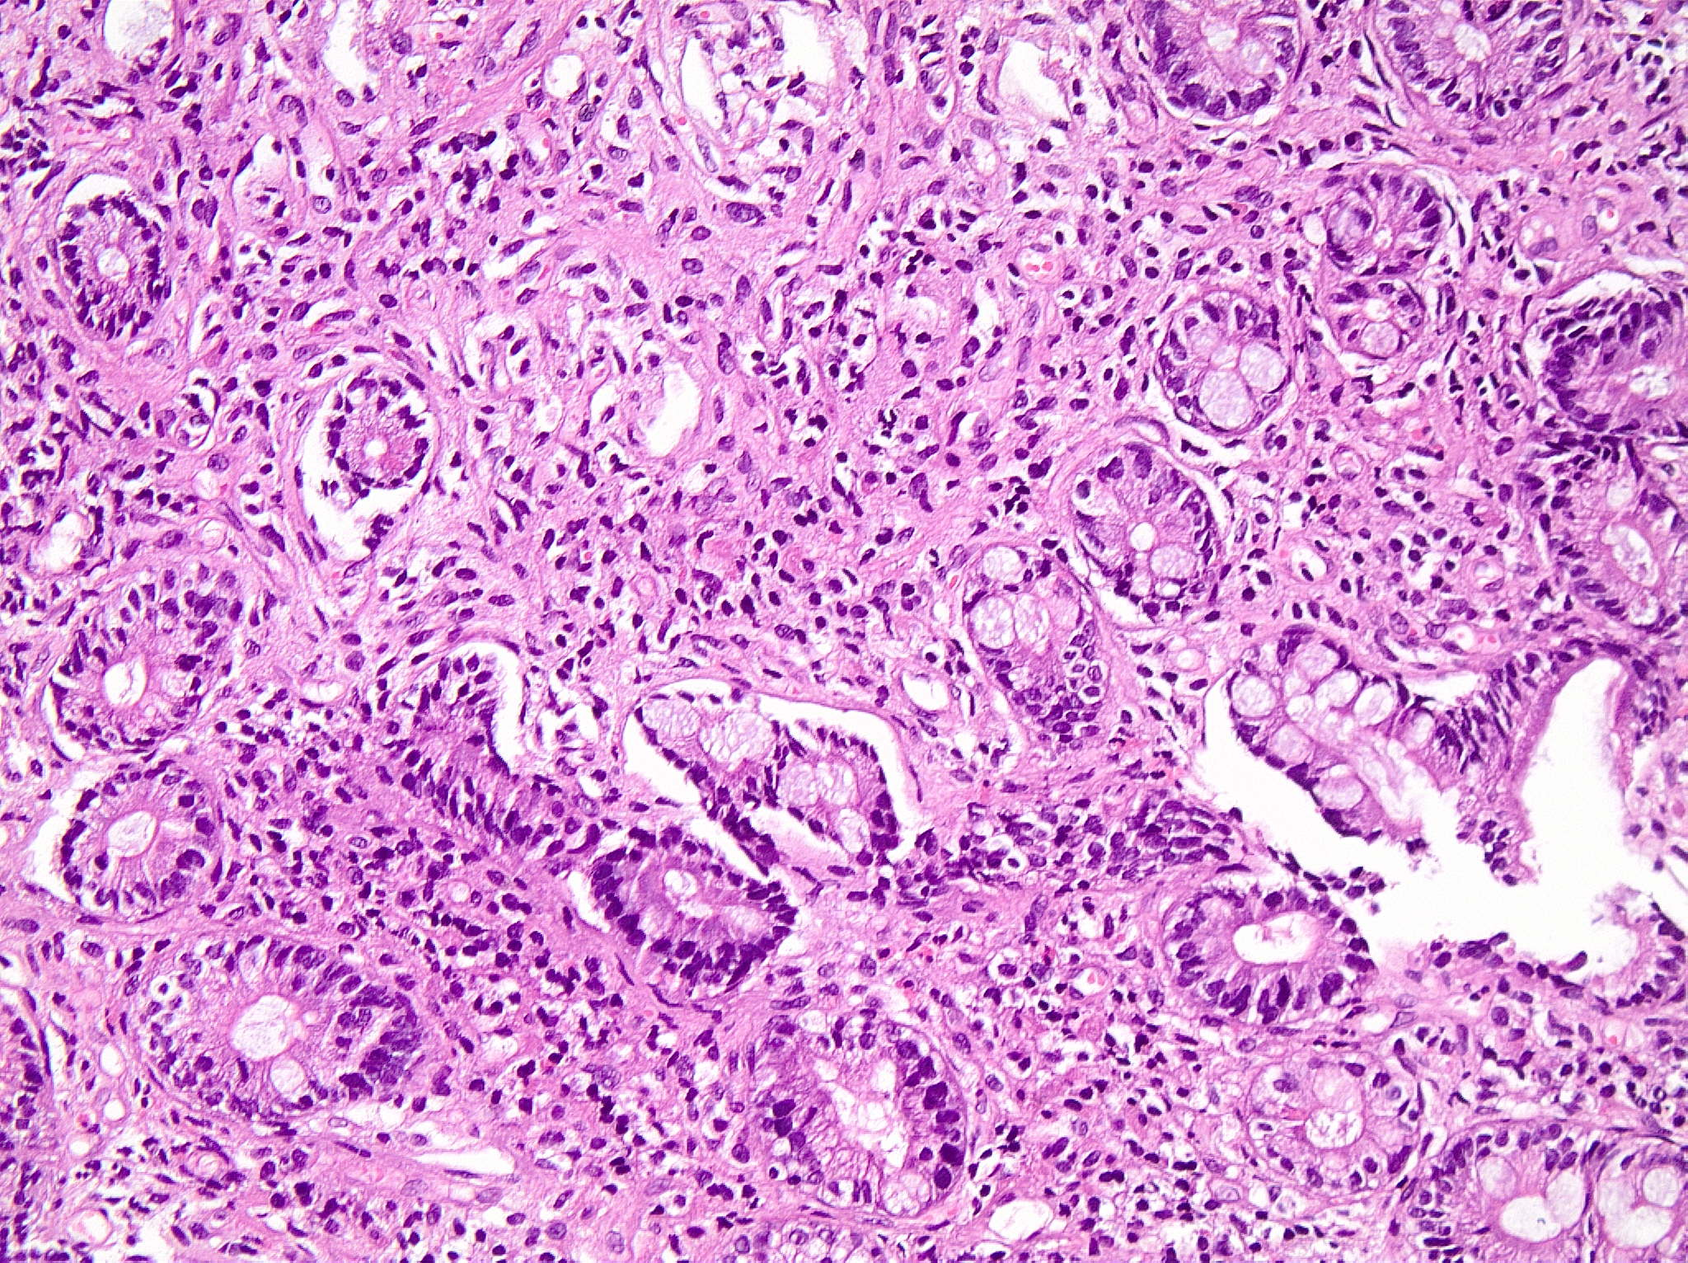
8^{η} Περίπτωση
Άνδρας ασθενής, 57 ετών με πρόσφατη διάγνωση συστηματικής μαστοκυττάρωσης και ιστορικό διαρροιών
Καταστροφή της φυσιολογικής αρχιτεκτονικής του 12δακτύλου λόγω έντονης έκπτυξης του υποστρώματος

Slide 69
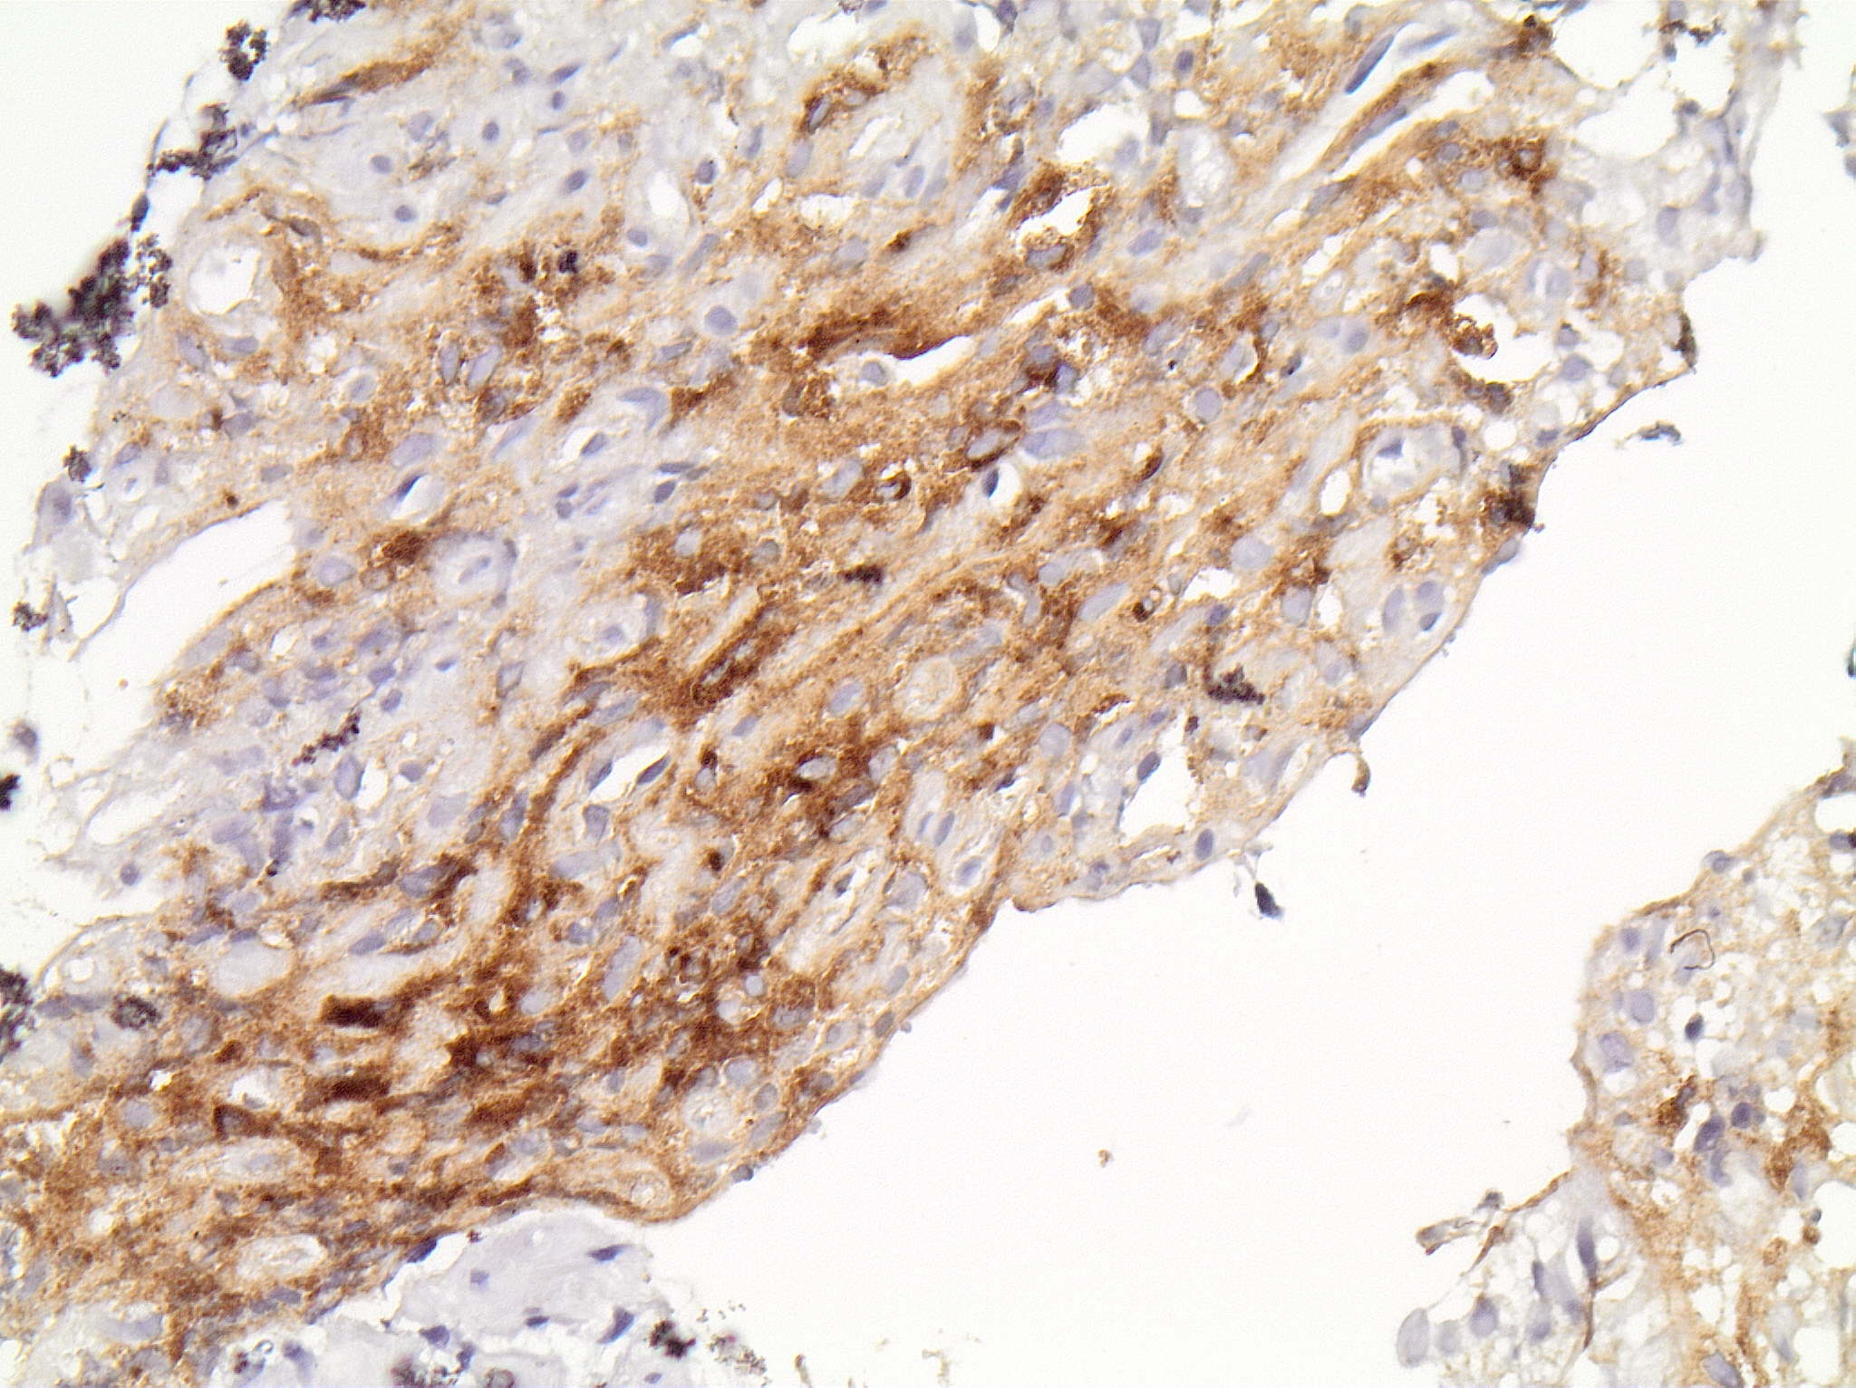

tryptase
tryptase
Πυκνές αθροίσεις μαστοκυττάρων c-kit+ tryptase+ CD25+ εντός του υποστρώματος
C-kit

Slide 70

Καταστροφή της φυσιολογικής αρχιτεκτονικής του παχέος εντέρου λόγω έντονης έκπτυξης του υποστρώματος

Slide 71

C-kit
Μαζική έκφραση του δείκτη c-kit στα κύτταρα του υποστρώματος

Slide 72
Διάγνωση:
Συμμετοχή του κατώτερου πεπτικού στην υποκείμενη συστηματική μαστοκυττάρωση του ασθενούς

Slide 73


9^{η} Περίπτωση
Γυναίκα 65 χρονών, με λεμφοκυττάρωση, παραπρωτεϊναιμία IgMκ και CD5- Β κλωνικό πληθυσμό στην ΟΜΒ
Παρουσία παραδοκιδωδών λεμφοκυτταρικών αθροίσεων εκ μικρού μεγέθους λεμφοκυττάρων.
Στις ίδιες θέσεις εντός των αθροίσεων (πολυεστιακά) αναγνωρίζονται ατρακτόμορφα κύτταρα.

Slide 74



CD3
CD20
Ο λεμφοειδής πληθυσμός είναι
Β προέλευσης
( CD20+, CD3- ) και εν μέρει θετικός για CD5, συμβατός με Β λέμφωμα χαμηλής κακοήθειας, πιθανότερα του τύπου του λεμφώματος οριακής ζώνης.
CD5

Slide 75




c-kit
c-kit
Tryptase
Τα ατρακτόμορφα κύτταρα τα οποία αναγνωρίζονται εντός της διήθησης από τον Β λεμφοειδή πληθυσμό είναι c-kit+, tryptase+ και CD25+.
Η μορφολογία και ο ανοσοφαινότυπος πληρούν τα κριτήρια συστηματικής μαστοκυττάρωσης, συνυπάρχουσα με λεμφοϋπερπλαστικό νεόπλασμα.
CD25

Slide 76
Σχετική βιβλιογραφία
Scherber RM, Borate U: How we diagnose and treat mastocytosis in adults. BJH 2018, 180:11-23.
Valent P, Akin C, Metcalfe DD: Mastocytosis 2016: Updated 2016 WHO Classification and Novel Emerging Treatment Concepts. Blood 2016 (DOI 10.1182/blood-2016-09-731893).
Valent P, Akin C, Haartmann K, et al: Advances in the classification and treatment of mastocytosis. Current status and outlook toward the future. Cancer Res 2017, 77:1261-1270.
Metcalfe DD, Mekori YA: Pathogenesis and Pathology of Mastocytosis. Annu Rev Pathol Mech Dis 2017, 12:487-514.
Pardanani, A. Systemic mastocytosis in adults: 2019 update on diagnosis, risk stratification and management. Am J Hematol. 2019; 94: 363– 377. https://doi.org/10.1002/ajh.25371
Reiter A, George TI, Gotlib J. New developments in diagnosis, prognostication, and treatment of advanced systemic mastocytosis. Blood. 2020 Apr 16;135(16):1365-1376. doi: 10.1182/blood.2019000932. PMID: 32106312.
Leguit R, Hebeda K, Kremer M, van der Walt J, Gianelli U, Tzankov A, Orazi A. The Spectrum of Aggressive Mastocytosis: A Workshop Report and Literature Review. Pathobiology. 2020;87(1):2-19. doi: 10.1159/000504099. Epub 2019 Dec 4. PMID: 31802761; PMCID: PMC7158230.
Radia, D.H., Green, A., Oni, C. and Moonim, M. (2020), The clinical and pathological panoply of systemic mastocytosis. Br J Haematol, 188: 623-640. https://doi.org/10.1111/bjh.16288
Rossignol J, Polivka L, Maouche-Chrétien L et al. Recent advances in the understanding and therapeutic management of mastocytosis [version 1; peer review: 4 approved]. F1000Research 2019, 8(F1000 Faculty Rev):1961 (https://doi.org/10.12688/f1000research.19463.1)
Arber D. et. al. International Consensus Classification of Myeloid Neoplasms and Acute Leukemias: integrating morphologic, clinical, and genomic data; Blood 2022 DOI: 10.1182/blood.2022015850
Khoury J. et. al The 5th edition of the World Health Organization Classification of Haematolymphoid Tumours: Myeloid and Histiocytic/Dendritic Neoplasms; Leukemia 2022 DOI: 10.1038/s41375-022-01613-1
Ε υ χ α ρ ι σ τ ώ

